Slide 1


Slide 2
메인화면

Slide 3
메인화면
홈 >
화면설명
메인화면 영역설명
1
2
3
4
5
6
7
8
9
10
11
12
13
Util Menu 영역(내정보, 로그아웃)
로고 영역
검색영역
Sub Menu 영역
Main Menu 영역
Main Visual 영역
(기획전, 이벤트, 상품홍보 등)
상품 전시 영역
(판매랭킹, 브랜드 샵, 특가상품)
인기 카테고리별 추천 상품 전시 영역
Footer 영역

Slide 4
전시영역 노출기준 정의
전시영역 콘텐츠노출 기준 정의
각 전시영역별 기준을 다음과 같이 정의한다.
1) 운영사 페이지에서 상품소싱 및 마켓관리 담당자 필요
2) 정책에 따라 System에서 메인페이지에 전시할 상품을 노출
상품 전시 구분 | 진시 유형 | 전시 콘텐츠 수 | 상품 전시 기준 | 전시 방법
메인 배너 | 배너 | 최대 10개 | 기획전,이벤트,상품홍보 관련 배너 제작 후 업로드 화면 노출 : 1개 , 좌우버튼 클릭시 1개씩 이동 | 운영사 페이지에서 배너 업로드 및 링크 설정(관리담당자 필요)
판매랭킹 TOP 10 | 상품 | 10개 | 구매 수량이 많은 상품 10개 호출 화면 노출 : 5개, 좌우버튼 클릭시 1세트(5개) 이동 | 시스템에서 자동으로 매출 순위에따라 10개 상품 호출
브랜드 SHOP | 브랜드 배너 | 갯수제한없음 | 브랜드별 로고를 배너로 제작하여 업로드 화면 노출 : 6개, 좌우버튼 클릭시 1세트(6개) 이동 | 운영사 페이지에서 배너 업로드 및 링크 설정(관리담당자 필요) - 브랜드이름으로 검색한 검색결과 페이지링크등록
금주의 특가상품 | 상품 | 갯수제한없음 | 매주 10% 이상 할인하는 특가 상품 호출 화면 노출 : 3개, 좌우버튼 클릭시 1개씩 이동 | 운영사 페이지에서 노출할 특가상품 설정 (관리담당자 필요)
BEST 추천상품 | 상품 | 10 개 | 설정된 카테고리 기준, 카테고리별 구매가 많은 상품 순위 10개 호출 상품을 10개 이상 포함한 카테고리 목록 설정 카테고리별 구매가 많은 상품 순위 10개 호출 화면 노출 : 10개, ‘더보기’ 버튼 클릭시 카테고리 목록페이지로 이동 | 1. 운영사 페이지에서 노출할 카테고리 설정 (관리담당자 필요) 2. 설정된 카테고리에서 구매 많은 상품 10개 호출
최근 본 상품(퀵메뉴) | 상품 | 최대 15개 | 최근 검색한 상품 순으로 15개 노출 화면 노출 : 3개, 좌우버튼 클릭시 1세트(3개) 이동 | 계정별 최근 검색한 상품순으로 호출

Slide 5





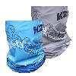

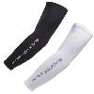
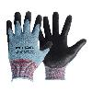

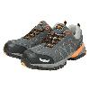



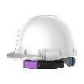

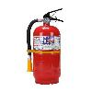

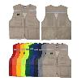
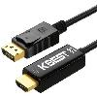
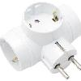








메인
홈
화면설명
메인화면
1 | 즐겨찾기 추가
2 | Util메뉴 링크 - 회원가입 : 회원가입 페이지로 이동(60p 참조) - 로그인 : 로그인 페이지로 이동(59p 참조) - 고객센터 : 고객센터 페이지로 이동(51p참조)
3 | 팬타온 로고
4 | 상품검색 : 검색 범위는 아래와 같다. 상품명 동의어 (상품별 공급사 지정 동의어 5개) 제조사 공급사
5 | 부가메뉴 링크 - 장바구니 : 장바구니 페이지로 이동(60p 참조) - 관심상품 : 관심상품 페이지로 이동(60p 참조) - 마이쇼핑 : 마이쇼핑 페이지로 이동(60p 참조)
6 | 메뉴 영역 - 카테고리검색 : - 특가상품 : 특가상품 페이지로 이동(60p 참조) - 인기상품 : 인기상품 페이지로 이동(60p 참조) - 기획전 : 기획전 페이지로 이동(60p 참조)
7 | 메인배너 노출유형 : 4p 참조 기획전 상품검색결과 안내 및 홍보 페이지내 특정 URL
8 | 판매랭킹 TOP 10 - 상품 10개 노출 : 4p참조
9 | 브랜드 Shop - 브랜도 노출갯수 제한없음 : 4p참조
10 | 최근 본 상품 - 썸네일 이미지로 최대 15개 노출 : 4p참조
11 | 상품 card는 아래 요소로 구성된다. 아래 요소는 운영사(or 공급사) > 상품상세의 값을 호출한다. 상품 이미지 - “상품기본정보 (or 상품공급사정보) > 상품 메인 이미지”의 썸네일 노출 랭크 - 매출순위 표시 - 매출 순위는 매일 자정에 배치로 집계한 목록에서 호출한다. 제조사 - “상품 공급사 정보 > 제조사” 값 호출 관심상품 추가 - 아이콘 클릭시 해당 상품을 관심상품 목록에 추가 장바구니 담기 - 아이콘 클릭시 해당 상품을 장바구니에 담기 상품명 - “상품기본정보 > 상품명” 값 호출 판매가 -＂팬타온 정보 > 판매가(VAT포함)” 값 호출 할인률 - “팬타온 정보 > 할인률” 값 호출 할인가 - ＂팬타온 정보 > 할인가(VAT포함)” 값 호출 뱃지 - 무료배송 : 공급사> 배송정보 >무료배송 : 예 일 경우 노출 - 특가할인 : 할인률이 10% 이상일 경우 노출
1
★ 펜타온 ICT 마켓 즐겨찾기
2
회원가입 | 로그인 | 고객센터
팬타온 마켓
4
5
1
3
일반인을 위한 자재전문 쇼핑몰
상품검색 ㅣ
장바구니 | 관심상품 | 마이쇼핑
6
상품 카테고리 ▼
특가 상품 인기 상품 기획전
여름철 야외 작업
필수품 기획전
7
최상의 착용감과
통기성으로 쾌적하게!
3M 쿨토시/넥쿨러/ 여름용 장갑
8
판매랭킹 TOP 10 펜타온에서 가장 많이 판매된 상품
11
10
최근본상품
버팔로 | 아이더 | K2 | 밀레 | 푸마
안전화 버팔로 BFL-402 30,928 | 안전화 아이더 SPECIAL 602 E2 | 안전화 K2 KG-60 30,928 | 안전화 밀레 L-55 30,928원 | 안전화 푸마 PM-61 30,928원
19% 30,928원 | 30,928 | 19% 30,928원
 | 19% 30,928원
무료배송
특가할인
무료배송
특가할인
무료배송
특가할인
< | 1/5 | >
9
브랜드 Shop 브랜드 별 상품 모아보기

Slide 6
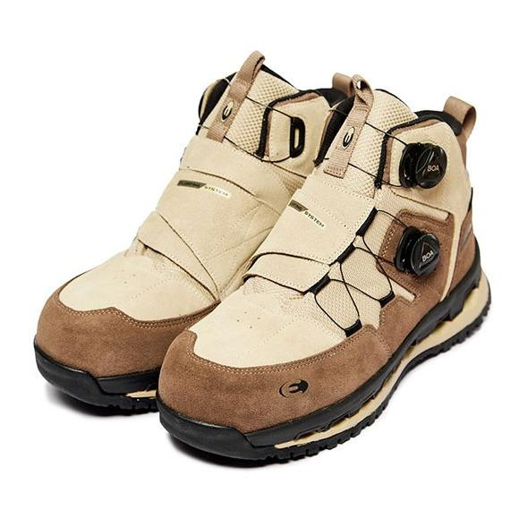
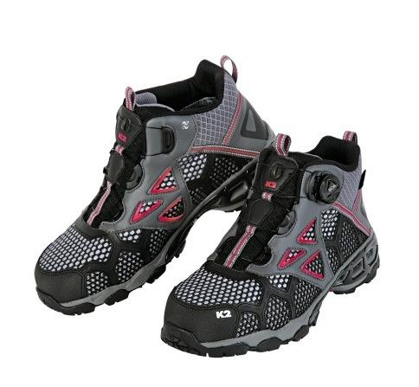
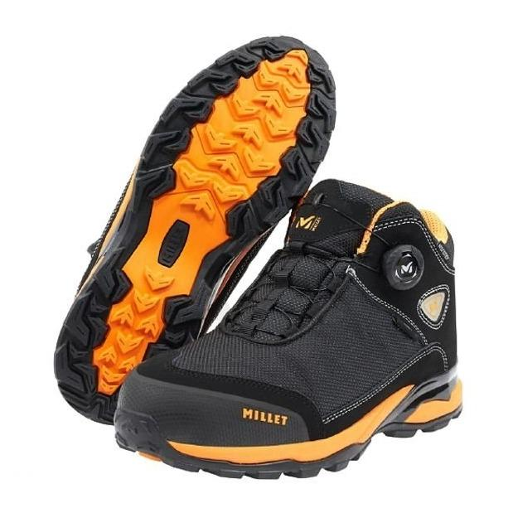
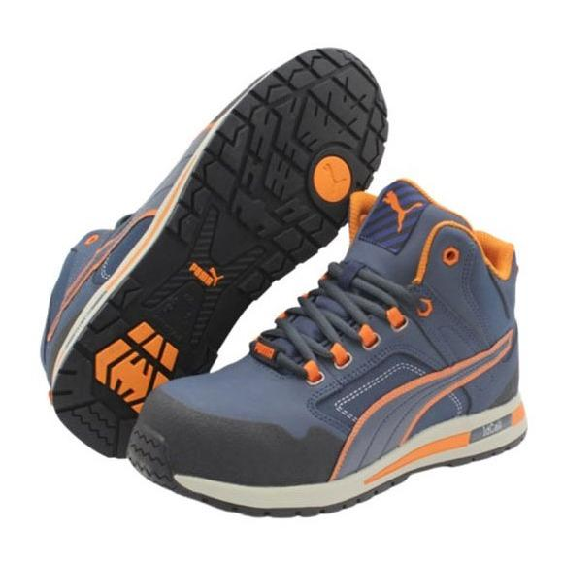
메인
홈
1
금주의 특가상품 매주 10% 이상 할인 특가 상품
화면설명
메인화면
1 | 금주의 특가상품 - 특가상품 노출갯수 제한없음 : 4p참조
2 | BEST 추천상품 : 4p 참조 -카테고리별 구매가 많은 상품 순위 10개 호출 - row당 5개 상품, 2 row 로 노출
3 | 카테고리 바로가기 - 각 카테고리별 화면으로 이동
4
5
6
7
8
9
10
11
12
13
14
버팔로
안전화 버팔로 BFL-402
30,928
19% 30,928원
버팔로
안전화 버팔로 BFL-402
30,928
19% 30,928원
버팔로
안전화 버팔로 BFL-402
30,928
19% 30,928원
무료배송
특가할인
무료배송
특가할인
무료배송
특가할인
2
BEST 추천상품 카테고리별 베스트 추천상품
안전화 | 장갑류 | 사무비품 | 작업소모품 | 마스크 | 안전용품 | 전자제품 | 방한용품 | 공사안전 | 구급용품 | 절연용품 | 안전모
버팔로 | 아이더 | K2 | 밀레 | 푸마
안전화 버팔로 BFL-402 30,928 | 안전화 아이더 SPECIAL 602 E2 | 안전화 K2 KG-60 30,928 | 안전화 밀레 L-55 30,928원 | 안전화 푸마 PM-61 30,928원
19% 30,928원 | 30,928 | 19% 30,928원
 | 19% 30,928원
무료배송
특가할인
무료배송
특가할인
무료배송
특가할인
3
카테고리 바로가기 >

Slide 7
상품목록/검색결과

Slide 8
상품목록/검색 화면
홈
화면설명
상품목록/검색 페이지 영역설명
1
2
3
4
5
6
7
8
9
10
11
GNB 영역
(로고, Util메뉴, 카테고리메뉴, 업무메뉴, 통합검색)
타이틀 영역(브레드크럼)
상품 카테고리 영역
목록 sort 영역
검색한 상품이 속한 카테고리 전체를 accordion 과 tree 형식으로 노출
검색 결과 영역
검색 필터 영역
pagination 영역
Footer

Slide 9



카테고리 목록
홈 > 안전 > 보호구 > 안전화
화면설명
카테고리 목록 페이지
1 | 페이지 경로 및 네비게이션 메뉴 - 현재페이지 경로 표시 - 각 뎁스별 카테고리 펼침메뉴
2 | 선택한 카테고리 명 노출
3 | 전체카테고리 영역 : 최대 3뎁스까지 메뉴구성 - 선택한 카테고리부분만 펼쳐짐 - 카테고리별 아코디언 UI적용
4 | 제조사 검색조건 기능 : 선택한 제조사의 상품만 상품 목록에 노출한다. 구현 : check box (다중선택 허용) 디폴트 : 전체 선택 기타 제조사 : 제조사 미등록된 상품을 기타 제조사로 한다.
5 | 금액구간 검색 최소 판매가와 최대 판매가를 구간으로 검색한다. 검색 범위는 아래 조건을 따른다. 판매가 할인여부(예) 경우 할인가 옵션상품 가격 중 최소 값 구간 검색에서 배송비용은 고려하지 않는다.
6 | 결과내 검색 결과내 검색은 현재 호출된 목록에만 적용한다. 결과값이 변경되면 “결과내 검색”은 초기화한다. 카테고리 변경 시 제조사 변경 시
7 | 검색결과 소팅기능 - 화면설계와 같은 순으로 표시한다
8 | 검색결과 갯수 소팅기능 - 한페이지에 노출할 갯수 설정 : 20개 배수 - 20개씩보기/ 40개씩보기/ 60개씩보기 ..
9 | 상품목록 : 썸네일 형태로 UI적용
10 | 페이지 네비게이션
1
홈 > 안전 > 보호구 > 안전화
안전화
2
3
카테고리
안전
스마트안전 ⏷
보호구 ⏶
장갑류 (31) 안전화 (328) 마스크 (67) 작업복 (8) 안경류 (57) 안전모 (16) 안전대 (94) 귀마개 (9) 방열용품 (31) 방한용품 (28)
공사안전 ⏷
비품/소모품 ⏷
소방안전 ⏷
7
8
추천순 ㅣ 최신순 ㅣ 판매량순 ㅣ 낮은가격순 ㅣ 높은 가격순 ㅣ 가나다순
20개씩 보기 ⏷
아이더 | K2 | 밀레 | 푸마
안전화 아이더 SPECIAL 602 E2 | 안전화 K2 KG-60 30,928 | 안전화 밀레 L-55 30,928원 | 안전화 푸마 PM-61 30,928원
30,928 | 19% 30,928원
19% 30,928원
무료배송
특가할인
9
무료배송
특가할인
4
제조사
 | 아이더
 | 밀레
 | K2
 | 푸마
 | 네파
제조사 더보기 >
아이더 | K2 | 밀레 | 푸마
안전화 아이더 SPECIAL 602 E2 | 안전화 K2 KG-60 30,928 | 안전화 밀레 L-55 30,928원 | 안전화 푸마 PM-61 30,928원
30,928 | 19% 30,928원
19% 30,928원
무료배송
특가할인
5
금액구간 검색
 |  | ~
무료배송
특가할인
원
원
10
<<
<
1
2
3
⦁⦁⦁
10
>
>>
6
결과내 검색
검색어를입력해 주세요.

Slide 10
상품검색 결과목록
홈 > 검색결과
화면설명
검색결과 페이지
1 | 검색어 명 노출
2 | 검색어가 포함된 카테고리 노출 - 선택한 카테고리부분만 펼쳐짐 - 카테고리별 아코디언 UI적용
3
4
5
6
7
8
9
10
11
홈 > 검색결과
‘안전화’ 검색결과 (135건)
1
1
카테고리
스마트안전 ⏷
보호구 ⏶
안전화 (328)
공사안전 ⏷
소방안전 ⏷
추천순 ㅣ 최신순 ㅣ 판매량순 ㅣ 낮은가격순 ㅣ 높은 가격순 ㅣ 가나다순
20개씩 보기 ⏷
제조사
 | 아이더
 | 밀레
 | K2
 | 푸마
 | 네파
제조사 더보기 >
아이더 | K2 | 밀레 | 푸마
안전화 아이더 SPECIAL 602 E2 | 안전화 K2 KG-60 30,928 | 안전화 밀레 L-55 30,928원 | 안전화 푸마 PM-61 30,928원
30,928 | 19% 30,928원
19% 30,928원
무료배송
특가할인
무료배송
특가할인
금액구간 검색
 |  | ~
원
원
결과내 검색
검색어를입력해 주세요.
아이더 | K2 | 밀레 | 푸마
안전화 아이더 SPECIAL 602 E2 | 안전화 K2 KG-60 30,928 | 안전화 밀레 L-55 30,928원 | 안전화 푸마 PM-61 30,928원
30,928 | 19% 30,928원
19% 30,928원
무료배송
특가할인
무료배송
특가할인
<<
<
1
2
3
⦁⦁⦁
10
>
>>

Slide 11
상품상세

Slide 12
상품 상세
홈
화면설명
상품상세 페이지 영역설명
1
2
3
4
5
6
7
8
9
10
11
GNB 영역
(로고, Util메뉴, 카테고리메뉴, 업무메뉴, 통합검색)
타이틀 영역(브레드크럼)
상품이미지 영역
상품정보 영역
주문정보 영역
(고정영역 : 스크롤 되지 않고 화면에 고정되도록 구현)
연관상품 영역
고정영역 : 스크롤 되지 않고 화면에 고정되도록 구현
상품 상세이미지 영역
Footer 영역

Slide 13
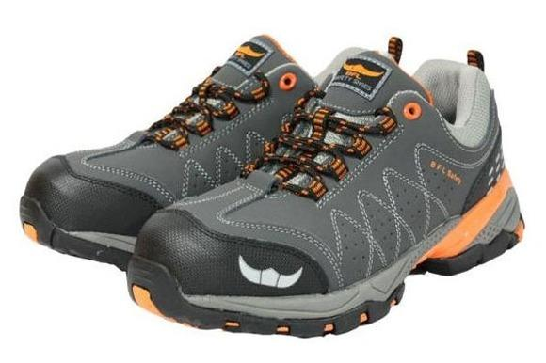
상품 상세(1/5)
홈 > 안전 > 보호구 > 안전화
화면설명
상품상세 페이지
1 | 상품 이미지 영역 - “상품기본정보 (or 상품공급사정보) > 상품 메인 이미지”의 메인 이미지 와 전체 썸네일을 노출한다. - 상품 이미지가 5개 미만일 경우 썸네일에 blank image로 처리한다.
2 | 상품 정보 영역 아래 요소는 운영사(or 공급사) > 상품상세의 값을 호출한다. 뱃지 - 무료배송 : 공급사> 배송정보 >무료배송 : 예 일 경우 노출 - 특가할인 : 할인률이 10% 이상일 경우 노출 상품명 - “상품기본정보 > 상품명” 값 호출 판매가 - ”팬타온 정보 > 판매가(VAT포함)” 값 호출 할인률 - “팬타온 정보 > 할인률” 값 호출 할인가 - “팬타온 정보 > 할인가(VAT포함)” 값 호출 규격 - “상품기본정보 > 상품규격” 값 호출 공급사 - “상품 공급사 정보 > 공급사”값 호출 제조사 - “상품 공급사 정보 > 제조사” 값 호출 배송유형 - “팬타온 정보 > 배송방법 ,택배사” 값 호출 배송가능지역 - “팬타온 > 도서산간 배송 가능 여부” 1. “예” 인경우 “전 지역 배송 가능” 노출 2. “아니오” 인경우, “도서산간 외 지역 배송 가능” 노출 배송예정일 - “상품 공급사 정보 > 표준납기일” 값 호출 배송비 - “팬타온 정보 > 배송비 정보” 값 호출 - 아래 순서로 값을 노출하며, 가능 여부 설정에 따라 숨김처리한다. 1. 무료배송 2. 기본배송비 (무료배송 적용 금액) 3. 도서산간 추가 배송비
3 | 옵션선택 “옵션상품 > 팬타온 정보 > 팬타온 상품정보” 값을 호출한다. 호출값은 아래와 같다. - 옵션규격 - 판매가 (or 할인가)
4 | 선택한 상품의 결정버튼 영역 - 바로구매하기 : 구매 페이지로 이동(21p참조) - 관심상품등록 : 관심상품에 등록(25p참조) - 장바구니담기 : 장바구니에 등록(20p참조)
5 | 같은 카테고리에 있는 상품 랜덤으로 노출 - 최대 12개가지 노출 가능
홈 > 안전 > 보호구 > 안전화
썸네일 #1 | 썸네일 #2 | 썸네일 #3 | 썸네일 #4 | 썸네일 #5
안전화 버팔로 BFL-402
39,200원
19% 30,000원
규격 | 4인치 230~295
공급사 | (주)대일안전(02-465-2478)
제조사 | 버팔로
배송유형 | 택배배송 (롯데택배)
배송가능지역 | 전 지역 배송가능
배송예정일 | 5일이내 배송예정
배송비 | 3,000원(50,000원이상 무료배송) 제주,5,000원/도서산간 5,000원 추가
3
1
특가할인
2
옵션선택 | 사이즈를 선택해주세요 ▼
235mm | 30,000 원
240mm | 30,000 원
- | 1 | +
- | 1 | +
주문 총 금액 | 60,000
바로 구매하기
관심상품 등록
4
장바구니 담기
5
이 상품과 비슷한 상품 1 / 3
>
>
아이더 | K2 | 밀레 | 푸마
안전화 아이더 SPECIAL 602 E2 | 안전화 K2 KG-60 30,928 | 안전화 밀레 L-55 30,928원 | 안전화 푸마 PM-61 30,928원
30,928 | 19% 30,928원
19% 30,928원
무료배송
특가할인
무료배송
특가할인

Slide 14
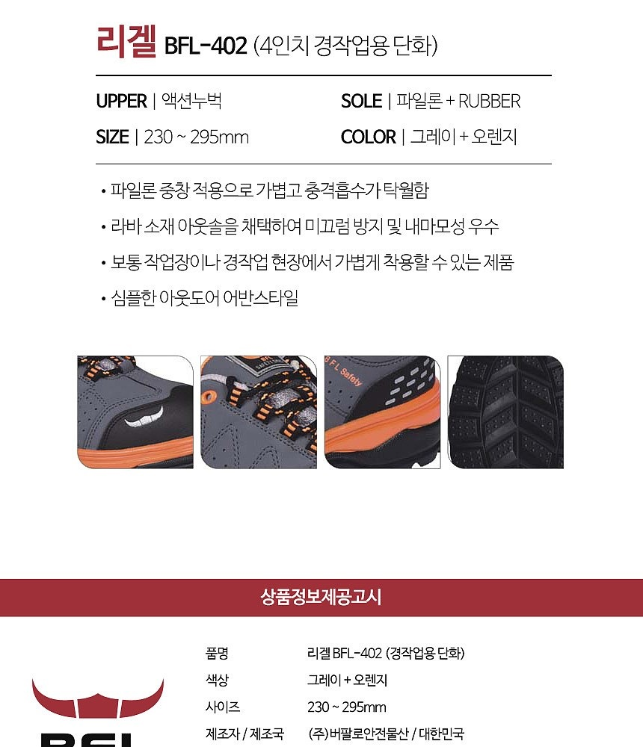
상품 상세(2/5)
홈 > 안전 > 보호구 > 안전화
1
상품설명 | 상품문의 | 구매정보 | 취소/교환/반품
화면설명
상품상세 페이지
1 | 상품 상세정보 탭메뉴
2 | 상품 설명 운영사(or 공급사) > 상품상세의 값을 호출한다. - 공급사 노출(예)인 경우 “상품 공급사 정보 > 상품상세” 호출 - 공급사 노출(아니오)인 경우 “상품기본정보 > 상품상세” 호출
3
4
5
6
7
8
9
10
11
옵션선택 | 사이즈를 선택해주세요 ▼
상품설명
2
235mm | 30,000 원
240mm | 30,000 원
- | 1 | +
- | 1 | +
주문 총 금액 | 60,000
바로 구매하기
관심상품 등록
장바구니 담기

Slide 15
상품 상세(3/5)
홈 > 안전 > 보호구 > 안전화
상품설명 | 상품문의 | 구매정보 | 취소/교환/반품
화면설명
상품상세 페이지
1 | 상품문의 입력 - 1,000자 이내 상품문의 내용 입력가능
2 | 질문/답변 목록 - 질문 : 사용자가 등록한 무늬 내용 노출 - 답변 : 공급사가 등록한 답변 노출
3
4
5
6
7
8
9
10
11
옵션선택 | 사이즈를 선택해주세요 ▼
상품문의
1
235mm | 30,000 원
240mm | 30,000 원
- | 1 | +
 | 0/1000자
▲
▼
문의하기
- | 1 | +
질문
Abed**** 2024.12.01
배송이 얼마나 걸릴까요?
2
답변
[협력사] 2024.12.02
택배사의 사정에 따라 달라질 수 있으나. 평균적으로 주문일 이후 3일 이내 배송됩니다.
주문 총 금액 | 60,000
바로 구매하기
질문
1357**** 2024.12.06
상세스펙정보가 없네요~~확인부탁드립니다.
관심상품 등록
장바구니 담기
답변
[협력사] 2024.12.07
시스템오류로 인해 상품상세정보가 누락되었습니다. 불편을 드려서 죄송합니다.
현재 다시 상품정보를 업데이트 했습니다. 상품상세내용 확인 부탁드립니다. 감사합니다.
<<
<
1
2
3
⦁⦁⦁
10
>
>>

Slide 16
상품 상세(4/5)
홈 > 안전 > 보호구 > 안전화
상품설명 | 상품문의 | 구매정보 | 취소/교환/반품
화면설명
상품상세 페이지
1 | 구매정보 tab 구매정보 tab 은 운영사(or 공급사) > 상품상세의 값을 호출한다. 판매자 정보 상품 공급사 정보 > 해당 값 호출 배송안내 팬타온 정보 > 거래조건에 관한 정보 > 해당값 호출 상품고지 팬타온 정보 > 상품 고지 정보 > 해당값 호출
2
3
4
5
6
7
8
9
10
11
옵션선택 | 사이즈를 선택해주세요 ▼
판매자정보
1
235mm | 30,000 원
240mm | 30,000 원
- | 1 | +
판매자 | 스킨라이즈 | 상호명/대표자 | (주)스킨라이즈 │ 김상민
사업자구분 | 법인사업자 | 고객문의 대표번호 | 031-1599-8613(유료)
사업자등록번호 | 7758802134 | 통신판매업신고 | 2021-경기양주-0915
E-Mail | mins0486@naver.com | 고객문의 가능시간 | 09시 ~ 18시 (점심시간, 토요일, 일요일, 공휴일 제외)
영업소재지 | 경기도 양주시 백석읍 중앙로 50-32
- | 1 | +
배송안내
주문 총 금액 | 60,000
배송방법 | 상품은 기본적으로 택배배송되며, 대형상품이나 대량 구매시 화물로 배송 될 수 있습니다.
배송비 | 배송비는 상단 상품정보 영역을 확인 해주세요. 착불배송의 경우 상품별로 다를 수 있으니, 자세한 내용은 고객센터로 문의 부탁드립니다.
배송가능지역 | 상품에 따라 배송가능지역이 상이하므로 상품 정보 내 배송가능지역을 확인하시고 주문 부탁드립니다.
배송지 변경 | 주문접수~결제완료 단계까지 마이페이지에서 수정 가능하며, 상품 출고단계부터는 배송지 변경이 불가능합니다.
배송지연 | 주문제작, 수입상품, 대량주문의 경우 배송이 다소 지연될 수 있습니다.
바로 구매하기
관심상품 등록
장바구니 담기
상품고지
품명 및 모델명 | 상품상세설명 참조
법에 의한 인증.허가 등을 받았음을 확인할 수 있는 경우 그에 대한 사항 | 상품상세설명 참조
제조국 또는 원산지 | 상품상세설명 참조
제조자, 수입품의 경우 수입자를 함께 표기 | 상품상세설명 참조
A/S 책임자와 전화번호, 소비자상담관련 전화번호 | 상품상세설명 참조

Slide 17
상품 상세(5/5)
홈 > 안전 > 보호구 > 안전화
상품설명 | 상품문의 | 구매정보 | 취소/교환/반품
화면설명
상품상세 페이지
1 | 취소/교환/반품 tab 취소/교환/반품 tab 은 운영사(or 공급사) > 상품상세의 값을 호출한다. 팬타온 정보 > 거래조건에 관한 정보 > 해당값 호출
2
3
4
5
6
7
8
9
10
11
옵션선택 | 사이즈를 선택해주세요 ▼
취소/교환/반품
1
235mm | 30,000 원
240mm | 30,000 원
- | 1 | +
주문취소 | 주문 취소는 결재 완료, 상품 준비 상태만 가능합니다. (단, 제작품/비표준품 및 수입품의 경우에는 결재 완료 상태만 가능합니다.) 주문 취소는 결제 완료된 주문의 전체 취소만 가능합니다. (부분 결제 취소는 불가능합니다.) 배송이 시작된 주문은 취소가 불가능합니다. 상품 수령 후 반품 신청을 해주세요.
반품/교환 비용 정책 | 택배를 이용한 배송 상품의 반품 비용 - 일반 배송 : 3, 000원 / 도서산간 : 6,000원 - 부피물, 수입품의 경우, 해당 상품의 실제 배송비가 청구됩니다. 제품하자가 아닌 고객의 변심에 따른 반품 또는 교환의 경우, 배송비는 구매자에게 청구됩니다. 고객의 변심에 따른 교환의 경우, 왕복 배송비가 청구됩니다.
교환/반품 가능 기간 | 고객의 단순 변심 : 상품 수령일로부터 7일 이내 접수 가능 재화 등의 내용이 표시/광고 내용과 다르거나 계약 내용과 다르게 이행된 경우, 상품 수령일로부터 3개월 이내 및 그 사실을 안 날 또는 알 수 있었던 날부터 30일 이내
반품/교환 불가 사유 | 반품/교환 가능 기간이 지난 경우 주문/제작 상품의 경우, 상품의 제작이 이미 진행된 경우 고객의 책임 있는 사유로 상품 등이 멸실 또는 훼손된 경우 (단, 상품의 내용을 확인하기 위하여 포장 등을 훼손한 경우는 제외) 포장을 개봉하였거나 포장이 훼손되어 상품가치가 현저히 상실된 경우 고객의 사용 또는 일부 소비에 의하여 상품의 가치가 현저히 감소한 경우 (라벨이 떨어진 의류 또는 태그가 떨어진 브랜드 상품 등) 시간의 경과에 의하여 재판매가 곤란할 정도로 상품 등의 가치가 현저히 감소한 경우 복제가 가능한 상품 등의 포장을 훼손한 경우 (CD, DVD, Game, 도서 등의 포장 개봉)
반품/교환 불가 상품 | 다음의 경우 교환/반품이 불가합니다.- 교환/반품 가능기간을 초과한 경우 - 상품 및 구성품을 분실하였거나 취급부주의로 인한 파손/고장/오염된 경우 - 상품을 사용하였거나 상품일부를 소비하였을 경우 - 상품포장이 훼손되거나, 비닐 랩핑된 상품의 비닐 개봉으로 상품가치가 손상된 경우 - 상품상세 정보에 교환/반품 불가 안내가 있는 상품의 경우 - 고객님의 요청에 의해 주문제작되거나 상품사양이 변경(로고인쇄, 사이즈맞춤 등)된 경우 제작 시작 이후 취소/교환/반품 불가
참고 사항 | 사용 중 발생한 하자의 환불/교환/수리 등은 공정거래위원회 소비자분쟁해결기준에 준하여 처리됩니다. (제조사/브랜드 AS센터로 문의) 반품 승인 없이 제품을 보내는 경우 정상적인 반품 절차 진행이 어렵습니다. 반품/교환 시 고객님의 귀책사유로 인해 수거가 지연될 경우에는 반품/교환이 제한될 수 있습니다. 일부 수입품 및 제작품의 경우는 주문 전 반품/교환 가능여부를 담당자에게 문의해 주세요. 신용카드 결제의 경우, 전체 반품만 가능합니다. (부분 반품 불가)
반품/교환 배송지 | 서울특별시 영등포구 의사당대로 83
A/S 관련 전화번호 | 1600-3280
- | 1 | +
주문 총 금액 | 60,000
바로 구매하기
관심상품 등록
장바구니 담기

Slide 18
장바구니

Slide 19
장바구니
홈 > 장바구니
화면설명
장바구니 페이지 영역설명
1
2
3
4
5
6
7
8
9
10
11
GNB 영역
(로고, Util메뉴, 카테고리메뉴, 업무메뉴, 통합검색)
타이틀 영역(타이틀, 주문단계 표시)
장바구니 상품 영역
결제/배송 방법선택 영역
결제예정 금액 영역
주문/결제 버튼영역
고정영역 : 스크롤 되지 않고 화면에 고정되도록 구현
Footer 영역

Slide 20

장바구니
홈 > 장바구니
화면설명
장바구니 페이지 - 품절상품은 목록에서 제외한다.
1 | 장바구니/주문 단계 표시
2 | 목록관리 버튼영역 - 관심상품 등록 : 관심상품에 등록(25p참조) - 선택상품 삭제 : 선택한 상품 삭제
3 | 옵션변경 : 옵션호출 팝업 호출
4 | 주문갯수 변경 : 개수를 변경하고 변경버튼을 클릭하면 적용완료
5 | 아래 기준으로 묶음배송을 허용한다.. 상품 기준 동일 공급사 묶음배송 가능여부 (예) 일 경우 동일 반품/배송 교환지
6 | 결제 예정금액 : 주문할상품 결제예정금액 표시
7 | 주문하기: 주문결제 페이지로 이동 - 목록에서 선택된 상품 겟수도 함께 표시
8 | 변경한 옵션 저장 하기
9
10
11
장바구니
1
01.장바구니 > 02.주문/결제 > 03.주문완료
전체상품 4개
2
관심상품 등록
선택상품 삭제
결제예정금액 | 134,120 원
6
 | 상품정보 | 주문정보 | 배송비
 |  | 183,000원 172,160원 배송비 : 무료 | 무료
 |  | 126,800원 배송비 : 무료 | 묶음배송비 무료
 |  | 54,640원 48,640원 배송비 : 3,000원
 |  | 82,480원 배송비 : 무료 | 무료
주문상품 | 2개
주문금액 | 131,120원
배송비 | 3,000원
할인금액 | 0원
무료배송
특가할인
안전화 아이더 SPECIAL 602
6인치 235 ~ 290 다이얼
270ｍｍ [옵션변경]
4
- | 1 | +
변경
3
안전화 K2 KG-60
6인치 240~290 다이얼 고어텍스
270ｍｍ [옵션변경]
- | 1 | +
변경
7
총 2개 주문하기
5
안전화 밀레 L-55
4인치 230~290 다이얼 색상 :
블랙+오렌지
270ｍｍ [옵션변경]
묶음배송은 동일업체 상품 5만원이상 구매시 무료배송됩니다.
- | 1 | +
변경
무료배송
특가할인
옵션변경
✖
안전화 푸마 PM-61
6인치 230~290
270ｍｍ [옵션변경]
- | 1 | +
변경
옵션선택 | 270 mm ▼
8
변경
취소

Slide 21


주문/결제
홈 > 장바구니 > 주문/결제
화면설명
장바구니 페이지
1 | 주문할 상품 정보 표시
2 | 배송지 선택 : 기본배송지가 Default - 기본배송지 : 기본 배송지로 선택된 주소가 입력됨 - 최근배송지 : 가장 최근에 발송한 배송지 입력됨 - 새로운배송지 : 모든 입력필드가 초기화됨
3 | 배송지주소 입력 - “다음 주소 API” 를 연동한다. (참조 URL : https://postcode.map.daum.net/guide#usage)
4 | 배송지 선택 -배송지 선택 팝업 호출(23p참조)
5 | 결제방법 : 토스페이먼츠 개발자센터 참조 - 결제방법 5가지 중 선택가능 - 신용/체크카드 : 카드사/할부 선택 후 결제 - 토스/네이버/카카오페이, 휴대폰결제 : 별도의 옵션 선택없이 바로 결제창 호출 - 토스페이먼츠 개발자센터 참조 (https://developers.tosspayments.com/)
6 | 카드사/할부 선택 - 결제방법에서 ‘신용/체크카드’ 선택시 노출
7 | 결제하기 : 토스결제 프로세스로 진행 - 선택한 결제방법에 따라 결제 팝업 호출 - 토스페이먼츠 개발자센터 참조(https://developers.tosspayments.com/)
8
9
10
11
장바구니
01.장바구니 > 02.주문/결제 > 03.주문완료
1
주문상품 상품수량 및 옵션변경은 상품상세 또는 장바구니에서 가능합니다.
결제예정금액 | 134,120 원
상품정보 | 단가 | 수량 | 구매금액 | 배송비
 | 54,640원 48,640원 | 1 | 48,640원 | 3000원
 | 82,480원 | 1 | 82,480원 | 무료배송
주문상품 | 2개
주문금액 | 131,120원
배송비 | 3,000원
할인금액 | 0원
안전화 밀레 L-55
270ｍｍ
안전화 푸마 PM-61
270ｍｍ
배송정보
4
배송지 목록에서 선택
2
배송지 선택 | 기본 배송지 최근 배송지 새로운 배송지
받으시는분
배송지주소
연락처
배송메시지
7
3
우편번호 찾기
결제하기
결제방법
5
신용·체크카드
토스페이
네이버페이
카카오페이
휴대폰결제
6
카드사선택 ▼
일시불 ▼
신용카드 무이자할부 안내 >
 | [필수]결제서비스 이용약관, 개인정보처리 동의 >

Slide 22
주문완료
홈 > 장바구니 > 주문완료
화면설명
장바구니 페이지
1 | 주문완료메시지 - 주문번호 : 주문번호 표시 - 주문/배송페이지(35p)로 이동 - 쇼핑계속하기 : 메인화면으로 이동
2 | 결제정보 - 결제금액 배송비 등 결제비용 확인
3 | 주문상품 정보 - 주문한 상품 정보 확인
4 | 배송지 정보 - 배송지 정보 확인
5
6
7
8
9
10
11
장바구니
01.장바구니 > 02.주문/결제 > 03.주문완료
주문이 완료되었습니다. 주문번호 : 324346892974
1
주문/배송 조회로 이동
쇼핑 계속하기
2
결제정보
주문금액 | 131,120원 | 상품금액 : 131,120원
배송비 | 3,000원 | 배송비 정책에 따라 5만원 이하 상품 구매시 배송비 추가
총결제금액 | 134,120원 | OO카드 (1234-****-****-1254) 일시불 2024-11-05 16:43:45
3
주문상품 정보
상품정보 | 단가 | 수량 | 구매금액 | 배송비 | 주문/배송상태
 | 54,640원 48,640원 | 1 | 48,640원 | 3000원 | 결제완료
 | 82,480원 | 1 | 82,480원 | 무료배송 | 결제완료
안전화 밀레 L-55
270ｍｍ
안전화 푸마 PM-61
270ｍｍ
4
배송지 정보
주문자 | 홍길동
받으시는분 | 홍길동 / 010-1234-1256
배송지주소 | (30130) 세종 노을3로 19 201동 2016호 (한솔동 940, 첫마을2단지)
배송메시지

Slide 23
베송지 선택(팝업)
홈 > 주문/결제
화면설명
배송지선택 팝업 페이지
1 | 배송지조회 : 배송지명, 주소록 조회
2 | 배송지명 : 배송지정보 확인 (48p 참조) - 배송지 등록/수정 팝업 호출
3 | 배송지추가 : 등록 화면(48p 참조) - 배송지 등록/수정 팝업 호출
4 | 삭제 : 선택한 배송지 삭제
5 | 선택한 배송지 선택완료 되며, 창 닫힘
6
7
8
9
10
11
배송지 선택
✖
주문 시 배송지를 선택(관리)하는 화면입니다.
"기본 배송지"는 장바구니에 자동 입력되는 배송지이며, 1개만 지정할 수 있습니다.
1
배송지명
주소
조회
총 4 건
3
배송지 추가
삭제
4
 | 배송지명 | 주소 | 받으실분 | 연락처
 | 여의도지점(기본) | (30130) 서울시 영등포구 의사당대로 83 15층 | 김인수 | 010-3333-4444
 | 역삼동지점 | 서울시 강남구 테헤란로 83 15층 | 김인수 | 010-3333-4444
 | 화곡동지점 | 서울시 강서구 화곡대로 83 15층 | 김인수 | 010-3333-4444
 | 성내동지점 | 서울시 강동구 성내대로 83 15층 | 김인수 | 010-3333-4444
2
5
선택
닫기

Slide 24
관심상품

Slide 25
관심상품
홈 > 관심상품
화면설명
관심상품 페이지 - 관심상품으로 등록한 모든상품 노출 - 품절상품은 목록에서 제외한다.
1 | 관심상품 타이틀 및 설명 영역
2 | 전체선택 : 관심상품 모드 선택
3 | 선택삭제 : 선택한 상품 삭제 - 삭제 컨펌팝업 호출
4 | 관심상품 등록 : 관심상품으로 등록 (25p참조)
5 | 장바구니 담기. : 장바구니에 등록 (20p참조)
6
7
8
9
10
11
관심상품
1
관심상품으로 등록하여 보다 편리하게 구매하세요.
전체선택
2
3
선택 삭제
4
5
관심상품 등록
장바구니 담기
버팔로 | 아이더 | K2 | 밀레 | 푸마
안전화 버팔로 BFL-402 30,928 | 안전화 아이더 SPECIAL 602 E2 | 안전화 K2 KG-60 30,928 | 안전화 밀레 L-55 30,928원 | 안전화 푸마 PM-61 30,928원
19% 30,928원 | 30,928 | 19% 30,928원
 | 19% 30,928원
무료배송
특가할인
무료배송
특가할인
무료배송
특가할인
버팔로 | 아이더 | K2 | 밀레 | 푸마
안전화 버팔로 BFL-402 30,928 | 안전화 아이더 SPECIAL 602 E2 | 안전화 K2 KG-60 30,928 | 안전화 밀레 L-55 30,928원 | 안전화 푸마 PM-61 30,928원
19% 30,928원 | 30,928 | 19% 30,928원
 | 19% 30,928원
무료배송
특가할인
무료배송
특가할인
무료배송
특가할인

Slide 26
특가상품

Slide 27
특가상품
홈 > 특가상품
화면설명
특가상품 페이지 - 특가상품으로 등록한 모든상품 노출 - 품절상품은 목록에서 제외한다.
1 | 메인전시 영역에 노출한 특가상품을 포함하여 노출한다.
2
3
4
5
6
7
8
9
10
11
특가상품
매주 10% 이상 할인하는 특가 상품으로 저렴하게 구매하세요.
전체선택
관심상품 등록
장바구니 담기
1
버팔로 | 아이더 | K2 | 밀레 | 푸마
안전화 버팔로 BFL-402 30,928 | 안전화 아이더 SPECIAL 602 E2 | 안전화 K2 KG-60 30,928 | 안전화 밀레 L-55 30,928원 | 안전화 푸마 PM-61 30,928원
19% 30,928원 | 30,928 | 19% 30,928원
 | 19% 30,928원
무료배송
특가할인
무료배송
특가할인
무료배송
특가할인
버팔로 | 아이더 | K2 | 밀레 | 푸마
안전화 버팔로 BFL-402 30,928 | 안전화 아이더 SPECIAL 602 E2 | 안전화 K2 KG-60 30,928 | 안전화 밀레 L-55 30,928원 | 안전화 푸마 PM-61 30,928원
19% 30,928원 | 30,928 | 19% 30,928원
 | 19% 30,928원
무료배송
특가할인
무료배송
특가할인
무료배송
특가할인

Slide 28
인기상품

Slide 29
인기상품
홈 > 인기상품
화면설명
인기상품 페이지 - 시스템에서 자동으로 매출 순위에 따라 30개 상품 호출 - 품절상품은 목록에서 제외한다.
1 | 메인전시 영역에 노출한 인기상품을 포함하여 노출한다.
2
3
4
5
6
7
8
9
10
11
인기상품
팬타온에서 구매수량이 제일 많은 인기 상품을 구매하세요.
전체선택
관심상품 등록
장바구니 담기
1
버팔로 | 아이더 | K2 | 밀레 | 푸마
안전화 버팔로 BFL-402 30,928 | 안전화 아이더 SPECIAL 602 E2 | 안전화 K2 KG-60 30,928 | 안전화 밀레 L-55 30,928원 | 안전화 푸마 PM-61 30,928원
19% 30,928원 | 30,928 | 19% 30,928원
 | 19% 30,928원
무료배송
특가할인
무료배송
특가할인
무료배송
특가할인
버팔로 | 아이더 | K2 | 밀레 | 푸마
안전화 버팔로 BFL-402 30,928 | 안전화 아이더 SPECIAL 602 E2 | 안전화 K2 KG-60 30,928 | 안전화 밀레 L-55 30,928원 | 안전화 푸마 PM-61 30,928원
19% 30,928원 | 30,928 | 19% 30,928원
 | 19% 30,928원
무료배송
특가할인
무료배송
특가할인
무료배송
특가할인

Slide 30
기획전

Slide 31

기획전 목록
홈 > 기획전
화면설명
기획전 목록 페이지
1 | 기획전 배너 영역 - 운영사 페이지에서 배너를 등록한다.
2
3
4
5
6
7
8
9
10
11
기획전
팬타온에서 만나는 특별한 기회!! 전문 기획전을 만나보세요.
총 1개의 기획전이 있습니다.
1
기획전 #2
기획전 #3

Slide 32
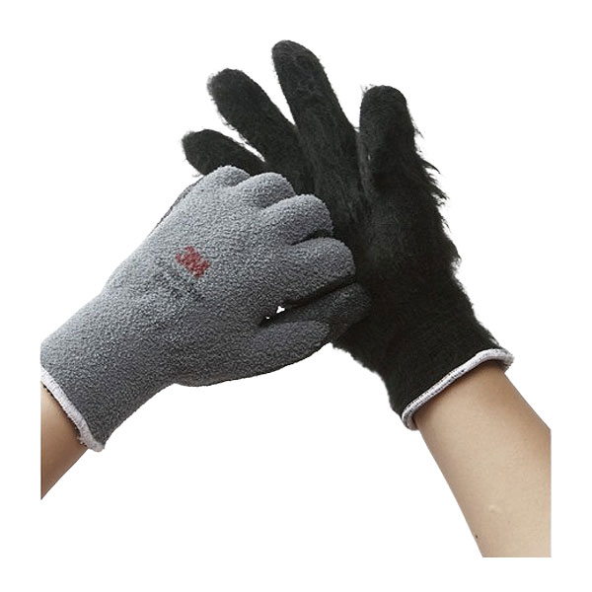
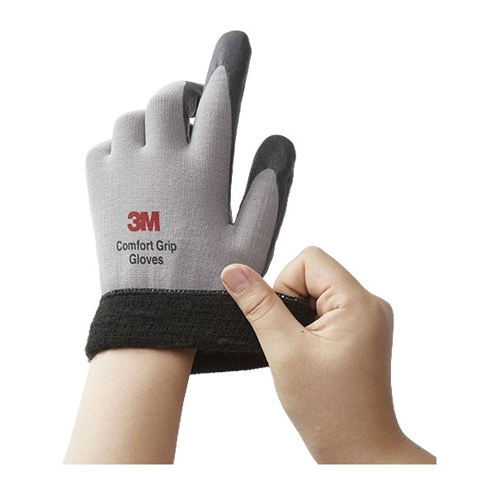
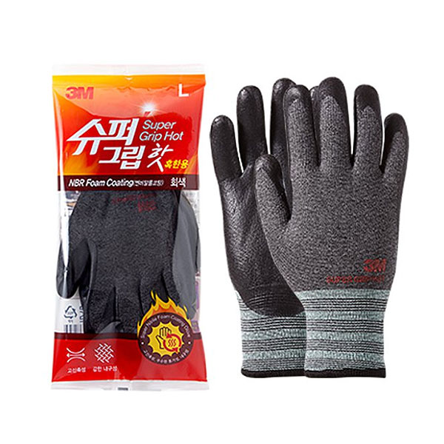
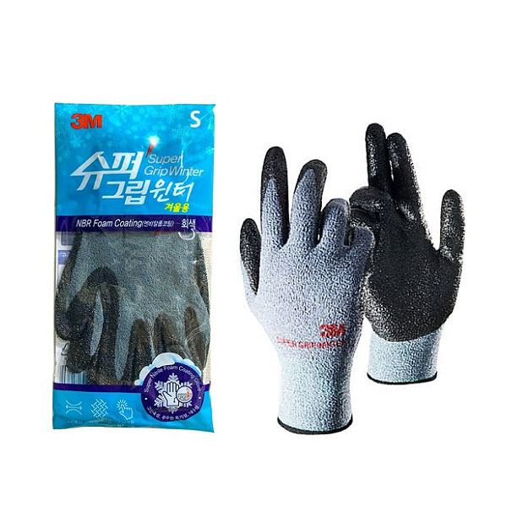
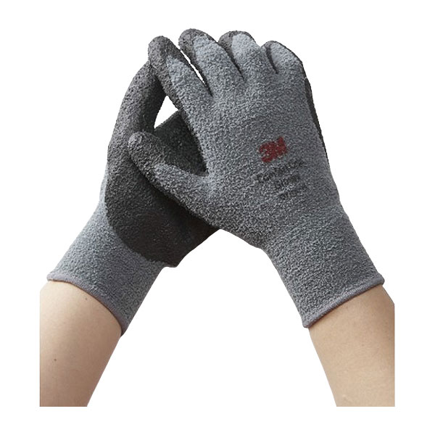
기획전 상세
홈 > 기획전
화면설명
기획전 상세 페이지 - 품절상품은 목록에서 제외한다.
1 | 기획전 목록의 배너와 동일하게 적용한다
2 | 기획전 상품 전시영역 - 운영사페이지에서 기획전 상품을 등록한다.
3
4
5
6
7
8
9
1
전체선택
관심상품 등록
장바구니 담기
2
3M | 3M | 3M | 3M | 3M
3M 방한코팅장갑 컴포트 그립 겨울용 혹한기 기모 그레이 30,928 | 3M 방한코팅장갑 컴포트 그립 겨울용 혹한기 기모 그레이 30,928 | 3M 방한코팅장갑 컴포트 그립 겨울용 혹한기 기모 그레이 30,928 | 3M 방한코팅장갑 컴포트 그립 겨울용 혹한기 기모 그레이 30,928원 | 3M 방한코팅장갑 컴포트 그립 겨울용 혹한기 기모 그레이 30,928원
19% 30,928원 | 19% 30,928원 | 19% 30,928원
무료배송
특가할인
무료배송
특가할인
무료배송
특가할인
3M | 3M | 3M | 3M | 3M
3M 방한코팅장갑 컴포트 그립 겨울용 혹한기 기모 그레이 30,928 | 3M 방한코팅장갑 컴포트 그립 겨울용 혹한기 기모 그레이 30,928 | 3M 방한코팅장갑 컴포트 그립 겨울용 혹한기 기모 그레이 30,928 | 3M 방한코팅장갑 컴포트 그립 겨울용 혹한기 기모 그레이 30,928원 | 3M 방한코팅장갑 컴포트 그립 겨울용 혹한기 기모 그레이 30,928원
19% 30,928원 | 19% 30,928원 | 19% 30,928원
무료배송
특가할인
무료배송
특가할인
무료배송
특가할인

Slide 33
마이페이지

Slide 34


주문/배송 조회 페이지
홈 > 마이쇼핑 > 내 쇼핑 현황 > 주문/배송 조회
화면설명
주문/배송조회 페이지 - 기본 조회값 1개월간 주문내역 모두표시
1 | 주문일자/주문번호 표시 및 주문상세정보 - 상세보기 : 주문상세 페이지로이동
2 | 주문한 상품정보 표시 - 상품명, 규격, 옵션 표시
3 | 단가(수량) 표시 - 기본단가, 할인단가, 주문갯수 표시
4 | 주문금액 : 최종결제금액 표시
5 | 주문상태 : 주문진행상태 및 각 단계별 버튼 - 진행 상태별 정의 : 다음페이지 참조
6 | 주문/배송 진행단계 안내영역
7
8
9
10
11
마이쇼핑
내 쇼핑 현황
주문/배송 조회 주문 취소 내역 반품/교환 내역
내 정보 관리
회원정보 변경 배송주소 관리 회원 탈퇴
고객 센터
공지사항 자주 묻는 질문(FAQ) 1:1 문의하기
내 쇼핑 현황 > 주문/배송 조회
한번에 조회 가능한 기간은 최대 6개월이며, 최근 3년간의 주문에 대해서만 조회 가능합니다.
상품별 결제금액은 주문 시 총 결제금액과 다를 수 있으며, 자세한 정보를 확인하시려면 상세보기 버튼을 클릭하세요.
조회기간 |  |  |  | 상품명 | 상품명
당일
1주일
1개월
3개월
6개월
2024-09-21 ㅣ
2024-10-21 ㅣ
조회
1
2
3
4
5
주문일자 (주문번호) | 상품정보 | 단가(수량) | 주문금액 | 주문상태
2024.11.05 (BIT2408270001-2) |  | 60,000원 54,640원 (1개) | 54,640원 | 결제완료
2024.10.01 (BIT2408270001-3) |  | 172,160원 (1개) | 172,160원 | 배송중
2024.9.25 (BIT2408270001-4) |  | 126,800원 (1개) | 126,800원 | 배송완료
안전화 밀레 L-55
4인치 230~290 다이얼 색상 :
블랙+오렌지
옵션 : 270ｍｍ
주문취소
상세보기
장바구니 담기
안전화 아이더 SPECIAL 602
6인치 235 ~ 290 다이얼
옵션 : 270ｍｍ
배송조회
상세보기
장바구니 담기
안전화 K2 KG-60
6인치 240~290 다이얼 고어텍스
옵션 : 270ｍｍ
배송조회
교환/반품 신청
상세보기
장바구니 담기
6
주문/배송
진행단계 안내
결제완료
입금이
확인되었습니다.
배송준비중
업체/택배사에 주문이 전달되었습니다.(2~3일내 도착)
배송중
상품이 고객님께 배송중입니다(1~2일내 도착)
배송완료
상품이 고객님께 배송완료되었습니다.

Slide 35
주문 상태별 버튼 정의
주문상태 | 버튼노출 | 버튼기능 | 페이지 이동
결제 완료 | 주문취소 | 결제완료 상태애서만 주문취소 가능 | 주문취소 팝업으로 이동(37p 참조)
 | 장바구니담기 | 장바구니에 상품추가 | 장바구니 담기 완료 얼럿호출
배송 준비중 | 배송조회 | 배송 단계별 배송상태 및 택배위치 확인 | 배송조회 팝업으로 이동(41p 참조)
 | 장바구니담기 | 장바구니에 상품추가 | 장바구니 담기 완료 얼럿호출
배송중 | 배송조회 | 배송 단계별 배송상태 및 택배위치 확인 | 배송조회 팝업으로 이동(41p 참조)
 | 장바구니담기 | 장바구니에 상품추가 | 장바구니 담기 완료 얼럿호출
배송 완료 | 배송조회 | 배송 단계별 배송상태 및 택배위치 확인 | 배송조회 팝업으로 이동(41p 참조)
 | 교환/반품신청 | 배송 완료시에 교환/반품 요청 가능 | 교환/반품요청 팝업으로 이동(38p 참조)
 | 장바구니담기 | 장바구니에 상품추가 | 장바구니 담기 완료 얼럿호출
주문 취소 | 주문취소내역 | 주문취소 상세내역 확인 | 주문취소내역 팝업으로 이동(37p 참조)
 | 장바구니담기 | 장바구니에 상품추가 | 장바구니 담기 완료 얼럿호출
반품 요청 | 반품요청 취소 | 반품요청 단계에서만 취소 가능 | 반품요청 취소 팝업으로 이동(40p 참조)
 | 장바구니담기 | 장바구니에 상품추가 | 장바구니 담기 완료 얼럿호출
반품 승인 | 반품요청내역 | 반품 승인시에 반품 배송지주소 표시 | 반품요청 내역 팝업으로 이동(40p 참조)
 | 장바구니담기 | 장바구니에 상품추가 | 장바구니 담기 완료 얼럿호출
반품 완료 | 반품요청내역 | 반품 완료시 환불내역 정보 표시(환불완료시점안내) | 반품요청 내역 팝업으로 이동(40p 참조)
 | 장바구니담기 | 장바구니에 상품추가 | 장바구니 담기 완료 얼럿호출
환불 완료 | 반품요청내역 | 환불 완료시 환불내역 정보 표시(환불완료) | 반품요청 내역 팝업으로 이동(40p 참조)
 | 장바구니담기 | 장바구니에 상품추가 | 장바구니 담기 완료 얼럿호출
교환 요청 | 교환요청 취소 | 교환요청 단계에서만 취소 가능 | 교환요청 취소 팝업으로 이동(39p 참조)
 | 장바구니담기 | 장바구니에 상품추가 | 장바구니 담기 완료 얼럿호출
교환 승인 | 교환요청내역 | 교환 승인시에 반품 배송지주소 표시 | 교환요청 내역 팝업으로 이동(39p 참조)
 | 장바구니담기 | 장바구니에 상품추가 | 장바구니 담기 완료 얼럿호출
교환 완료 | 교환요청내역 | 교환 승인시에 반품 배송지주소 표시 | 교환요청 내역 팝업으로 이동(39p 참조)
 | 장바구니담기 | 장바구니에 상품추가 | 장바구니 담기 완료 얼럿호출

Slide 36
주문취소(팝업) 페이지
화면설명
주문취소 팝업 페이지 - 결제완료상태에서 전체취소 만 가능
1 | 주문취소 안내사항 표시
2 | 주문취소 상품 목록 표시
3 | 취소사유 선택 - 다른상품 재주문 - 상품에 이상 없으나 구매 의사 없어짐 - 상품이 상세정보와 틀림 - 배송지연 - 기타
4 | 주문취소 클릭시 컨펌팝업 호출
5 | 주문취소내역 팝업 : 취소내역 확인
6
7
8
9
10
11
주문취소
✖
1
주문취소 안내 | 주문 취소는 결재 완료 상태에만 가능합니다. 주문 취소는 결제 완료된 주문의 전체 취소만 가능합니다. (부분 결제 취소는 불가능합니다.) 배송이 시작된 주문은 취소가 불가능합니다. 상품 수령 후 반품 신청을 해주세요.
2
상품정보 | 단가 | 수량 | 배송비 | 주문금액 | 결제금액
 | 54,640원 48,640원 | 1 | 3,000원 | 48,640원 | 51,640원
안전화 밀레 L-55
270ｍｍ
취소사유
사유입력 | 0 / 500byte
취소사유를 선택해주세요. ▼
3
4
주문취소
닫기
주문 취소를 하시겠습니까?
주문취소 내역
✖
예
아니오
5
상품정보 | 단가 | 수량 | 배송비 | 주문금액 | 결제금액
 | 54,640원 48,640원 | 1 | 3,000원 | 48,640원 | 51,640원
안전화 밀레 L-55
270ｍｍ
취소사유 | 다른상품 재주문
사유입력
닫기

Slide 37
반품/교환요청(팝업) 페이지
화면설명
반품/교환요청 팝업 페이지
1 | 반품 및 교환 선택 - 반품요청/교환요청 선택시 하단에 사유입력필드및 버튼 변경
2 | 반품/교환할 상품 다중선택 및 상품정보 표시
3 | 반품요청 및 교환요청 선택에 따라 사유 선택 1. 반품사유 - 상품에 이상 없으나 구매 의사 없어짐 - 사이즈, 색상등 규격을 잘못 선택함 - 상품이 상세정보와 틀림 - 배송된 상품의 파손/하자/포장불량 - 다른 상품이 잘못 배송됨 - 배송지연 - 기타 2.교환사유 - 사이즈, 색상등 규격선택 잘못 선택 - 상품이 상세정보와 틀림 - 배송된 상품의 파손/하자/포장불량 - 다른 상품이 잘못 배송됨 - 기타
4 | 사진첨부 : 상품사진 업로드 - 최대10개가지 등록가능
5 | 반품요청 및 교환요청 선택에 따라 버튼 변경 - 반품요청시 반품요청 버튼 표시 , 교환요청시 교환요청 버튼 표시
6
7
8
9
10
11
반품/교환요청
✖
1
반품/교환 선택 | 반품요청 교환요청
 | 상품을 받으신 후 30일 이내에 반품/교환 신청하실 수 있습니다. 반품/교환배송비는 결제하신 금액에서 차감 후 환불됩니다. (상품 불량이거나 잘못 배송된 경우 제외) 묶음 배송된 상품 중 일부만을 반품/교환하실 경우 추가 비용이 발생할 수 있습니다.
2
 | 상품정보 | 단가 | 수량 | 배송비 | 주문금액 | 결제금액
 |  | 54,640원 48,640원 | 1 | 3,000원 | 48,640원 | 51,640원
안전화 밀레 L-55
270ｍｍ
반품사유
사진첨부 (최대 10개)
사유입력 | 0 / 500byte
교환사유
3
반품사유를 선택해주세요 ▼
3
교환사유를 선택해주세요 ▼
파일선택
첨부파일004..jpg
4
X
반품 요청을 하시겠습니까?
5
반품요청
닫기
예
아니오
5
교환 요청을 하시겠습니까?
교환요청
닫기
예
아니오

Slide 38
교환요청내역(팝업) 페이지
화면설명
교환요청 내역 팝업 페이지
1 | 교환요청 상품정보 표시
2 | 교환사유 입력정보 표시 - 사진명 클릭시 다운로드
3 | 교환 배송지 정보 표시 - 교환승인 상태로 변경시 정보 표시
4 | 요청취소 : 교환요청 취소 - 교환요청 상태애서만 표시되며, 교환승인 상태로 변경시 버튼 미노출
5
6
7
8
9
10
11
교환요청 내역
✖
1
상품정보 | 결제금액 | 교환수량 | 교환정보
 | 51,640원 | 1 | 상품 확인 후 교환
안전화 밀레 L-55
270ｍｍ
2
교환사유 | 배송된 상품의 파손/하자/포장불량
사진첨부
사유입력 | 위사진과 같이 제품이 파손되어 있습니다. 교환해주세요.
첨부파일001..jpg
첨부파일002..jpg
첨부파일003..jpg
3
교환 배송지 정보
배송지 명 | 팬택씨앤아이 / 02-2010-2555
배송지 주소 | (07325) 서울시 영등포구 의사당대로 83 오투타워 13층
4
요청취소
닫기
교환요청 취소를 하시겠습니까?
예
아니오

Slide 39
반품요청내역(팝업) 페이지
화면설명
반품요청 내역팝업 페이지
1 | 반품요청 상품정보 표시
2 | 반품사유 입력정보 표시 - 사진명 클릭시 다운로드
3 | 반품 배송지 정보 표시 - 반품승인 상태로 변경시 정보 표시
4 | 환불내역 정보 표시 - 반품완료 상태로 변경시 정보 표시 - 환불완료 상태 변경전까지 환불금액만 표시
5 | 환불완료 상태로 변경시 ‘ (환불완료) ’ 표시
6 | 요청취소 : 반품요청 취소 - 반품요청 상태애서만 표시되며, 반품승인 상태로 변경시 버튼 미노출
7
8
9
10
11
반품요청 내역
✖
1
상품정보 | 결제금액 | 교환수량 | 반품정보
 | 51,640원 | 1 | 상품 확인 후 환불
안전화 밀레 L-55
270ｍｍ
2
반품사유 | 배송된 상품의 파손/하자/포장불량
사진첨부
사유입력 | 위사진과 같이 제품이 파손되어 있습니다. 환불해주세요.
첨부파일001..jpg
첨부파일002..jpg
첨부파일003..jpg
3
반품 배송지 정보
배송지 명 | 팬택씨앤아이 / 02-2010-2555
배송지 주소 | (07325) 서울시 영등포구 의사당대로 83 오투타워 13층
환불내역
4
5
환불 금액 | 51,640원 (환불완료)
환불 내역 | 배송비 : 3,000원 , 상품구매금액 : 48,640원
6
요청취소
닫기
반품요청 취소를 하시겠습니까?
예
아니오

Slide 40
배송현황조회(팝업) 페이지
화면설명
배송조회 팝업 페이지
1 | 배송정보 표시 - 상품명, 배송사, 송장번호 표시
2 | 배송상세현황 : 배송단게 변경시 자동호출 -
3
4
5
6
7
8
9
10
11
배송현황 조회
✖
1
배송정보
상품명 | 안전화 밀레 L-55
배송사 | 로젠택배 | 송장번호 | 39252536120
2
배송상세현황
처리일시 | 처리장소 | 전화번호 | 상태
2024-10-19 12:14 | 기장 |  | 배송완료
2024-10-19 07:23 | 기장 |  | 배송출발
2024-10-19 07:23 | 기장 |  | 지점도착
2024-10-19 02:09 | 지천센터 |  | 배송중
2024-10-19 02:07 | 지천센터 |  | 배송중
2024-10-19 17:59 | 부산SUB |  | 배송중
2024-10-19 16:22 | 북진구 |  | 집하완료
닫기

Slide 41
주문 상세페이지
홈 > 마이쇼핑 > 내 쇼핑 현황 > 주문/배송조회
화면설명
주문 상세페이지
1 | 결제정보 표시 - 주문금액 : 주문상품 총합계 표시 - 배송비 : 배송비 및 배송비정책 표시 - 총결제금액 : 총결제금액 ,결제카드 정보 표시
2 | 주문상품 정보 표시 - 주문일자, 주문번호, 상품정보, 단가,수량, 구매금액, 진행상태 표시
3 | 배송지 정보 표시 - 주문자, 받으시는분, 배송지주소,배송메시지 표시
4 | 목록으로 돌아가기
5
6
7
8
9
10
11
마이쇼핑
내 쇼핑 현황
주문/배송 조회 주문 취소 내역 반품/교환 내역
내 정보 관리
회원정보 변경 배송주소 관리 회원 탈퇴
고객 센터
공지사항 자주 묻는 질문(FAQ) 1:1 문의하기
내 쇼핑 현황 > 주문/배송 조회
결제정보
1
주문금액 | 131,120원 | 상품금액 : 131,120원
배송비 | 무료 | 배송비 정책에 따라 5만원 이하 상품 구매시 배송비 추가
총결제금액 | 131,120원 | OO카드 (1234-****-****-1254) 일시불 2024-11-05 16:43:45
주문상품 정보
2
주문일자 (주문번호) | 상품정보 | 단가 | 수량 | 구매금액 | 배송비 | 주문/배송상태
2024.10.01 (BIT2408270001-3) |  | 54,640원 48,640원 | 1 | 48,640원 | 무료배송 | 결제완료
 |  | 82,480원 | 1 | 82,480원
안전화 밀레 L-55
270ｍｍ
안전화 푸마 PM-61
270ｍｍ
배송지 정보
3
주문자 | 홍길동
받으시는분 | 팬택씨앤아이 / 02-2010-2555
배송지주소 | (07325) 서울시 영등포구 의사당대로 83 오투타워 13층
배송메시지
목록
4

Slide 42
주문취소 내역 페이지
홈 > 마이쇼핑 > 내 쇼핑 현황 > 주문취소 내역
화면설명
주문취소내역 페이지
1 | 주문상세 페이지로이동
2 | 주문취소 내역 상세팝업 호출
3
4
5
6
7
8
9
10
11
마이쇼핑
내 쇼핑 현황
주문/배송 조회 주문 취소 내역 반품/교환 내역
내 정보 관리
회원정보 변경 배송주소 관리 회원 탈퇴
고객 센터
공지사항 자주 묻는 질문(FAQ) 1:1 문의하기
내 쇼핑 현황 > 주문취소 내역
한번에 조회 가능한 기간은 최대 6개월이며, 최근 3년간의 주문에 대해서만 조회 가능합니다.
조회기간 |  |  |  | 상품명 | 상품명
당일
1주일
1개월
3개월
6개월
2024-09-21 ㅣ
2024-10-21 ㅣ
조회
주문일자 (주문번호) | 상품정보 | 단가 | 수량 | 구매금액 | 배송비 | 주문취소 처리상태
2024.10.01 (BIT2408270001-3) |  | 54,640원 48,640원 | 1 | 48,640원 | 3000원 | 주문취소
2024.9.25 (BIT2408270001-4) |  | 82,480원 | 1 | 82,480원 | 무료배송 | 주문취소
안전화 밀레 L-55
270ｍｍ
2
1
상세보기
주문취소내역
안전화 푸마 PM-61
270ｍｍ
상세보기
주문취소내역

Slide 43
반품/교환 내역 페이지
홈 > 마이쇼핑 > 내 쇼핑 현황 > 반품/교환 내역
화면설명
반품/교환 내역 페이지
1 | 주문상세 페이지로이동
2 | 교환신청 내역 상세팝업 호출
3 | 반품신청 내역 상세팝업 호출
4 | 환불완료 단계로 변경시 환불완료액 표시
5
6
7
8
9
10
11
마이쇼핑
내 쇼핑 현황
주문/배송 조회 주문 취소 내역 반품/교환 내역
내 정보 관리
회원정보 변경 배송주소 관리 회원 탈퇴
고객 센터
공지사항 자주 묻는 질문(FAQ) 1:1 문의하기
내 쇼핑 현황 > 반품/교환 내역
한번에 조회 가능한 기간은 최대 6개월이며, 최근 3년간의 주문에 대해서만 조회 가능합니다.
조회기간 |  |  |  | 상품명 | 상품명
당일
1주일
1개월
3개월
6개월
2024-09-21 ㅣ
2024-10-21 ㅣ
조회
주문일자 (주문번호) | 상품정보 | 단가 | 수량 | 구매금액 | 환불정보 | 반품/교환 처리상태
2024.10.01 (BIT2408270001-3) |  | 54,640원 48,640원 | 1 | 48,640원 |  | 교환요청
2024.9.25 (BIT2408270001-4) |  | 82,480원 | 1 | 82,480원 | 환불완료액 82,480원 | 반품요청
안전화 밀레 L-55
270ｍｍ
2
1
상세보기
교환신청내역
안전화 푸마 PM-61
270ｍｍ
4
3
상세보기
반품신청내역

Slide 44
회원정보 변경 인증페이지
홈 > 마이쇼핑 > 내정보관리 > 회원정보 변경
화면설명
회원정보 변경 인증페이지
1 | 본인확인 로그인 - 아이디 : 자동으로 호출되어 입력됨 - 비밀번호 : 비밀번호 입력 후 확인
2
3
4
5
6
7
8
9
10
11
마이쇼핑
내 쇼핑 현황
주문/배송 조회 주문 취소 내역 반품/교환 내역
내 정보 관리
회원정보 변경 배송주소 관리 회원 탈퇴
고객 센터
공지사항 자주 묻는 질문(FAQ) 1:1 문의하기
내 정보 관리 > 회원정보 변경
본인확인을 위해 비밀번호를 입력해 주세요.
abc1234
1
비밀번호를 입력해 주세요.
확인
비밀번호가 타인에게 노출되지 않도록 주의하시고, 비밀번호는
주기적으로 변경하는 것이 안전합니다.

Slide 45
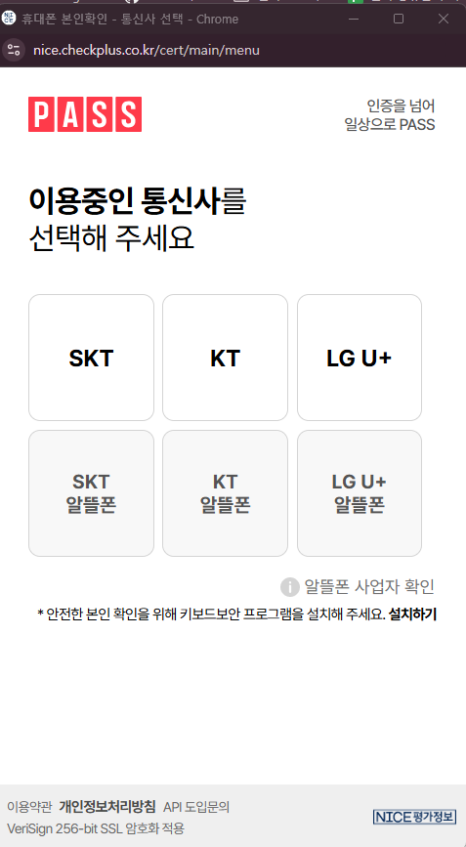
회원정보 변경 페이지
홈 > 마이쇼핑 > 내정보관리 > 회원정보 변경
화면설명
회원정보 변경 페이지
1 | 회원정보 변경 - 이름/아이디 : 변경불가 - 비밀번호/휴대폰번호/아매일 : 변경가능
2 | 비밀번호 변경 - 비밀번호 변경 팝업 호출
3 | 휴대폰번호변경 - PASS 본인인증 팝업호출
4 | 변경 : 회원정보 변경완료
5 | 비밀번호 저장 - 변경한 비밀번호로 변경 저장완료
6
7
8
9
10
11
마이쇼핑
내 쇼핑 현황
주문/배송 조회 주문 취소 내역 반품/교환 내역
내 정보 관리
회원정보 변경 배송주소 관리 회원 탈퇴
고객 센터
공지사항 자주 묻는 질문(FAQ) 1:1 문의하기
내 정보 관리 > 회원정보 변경
한번에 조회 가능한 기간은 최대 6개월이며, 최근 3년간의 주문에 대해서만 조회 가능합니다.
1
이름 | 홍길동
아이디 | a12345
비밀번호 | * 비밀번호는 주기적으로 변경하는 것이 안전합니다.
휴대폰번호 | - -
이메일 | * 거래내역 등 알림을 보내드리오니 실제 사용하는 주소를 입력해주세요.
2
비밀번호 변경
010 ▼
9549
9329
3
휴대폰 변경
abc1234@gmail.com
취소
변경
4
비밀번호변경
✖
기존비밀번호
기존 비밀번호를 입력해 주세요.
* 대/소문자, 숫자, 특수문자 중 2개 이상 조합(길이 8~16자리)하여 입력해주세요.
새 비밀번호
새로운 비밀번호를 입력해주세요.
비밀번호 확인
새로운 비밀번호를 한번 더 입력해주세요.
5
저장
취소

Slide 46
배송주소 관리 페이지
홈 > 마이쇼핑 > 내 정보 관리 > 배송주소 관리
화면설명
배송지관리 페이지
1 | 배송지명 : 배송지정보 확인 (다음페이지 참조) - 배송지 등록/수정 팝업 호출
2 | 배송지추가 : 등록 화면(다음페이지 참조) - 배송지 등록/수정 팝업 호출
3 | 삭제 : 선택한 배송지 삭제
4
5
6
7
8
9
10
11
마이쇼핑
내 쇼핑 현황
주문/배송 조회 주문 취소 내역 반품/교환 내역
내 정보 관리
회원정보 변경 배송주소 관리 회원 탈퇴
고객 센터
공지사항 자주 묻는 질문(FAQ) 1:1 문의하기
내 정보 관리 > 배송주소 관리
배송 주소록관리를 하시면 상품 주문시 편리하게 배송지를 선택 하실 수 있습니다.
"기본 배송지"는 장바구니에 자동 입력되는 배송지이며, 1개만 지정할 수 있습니다.
"기본 배송지"는 삭제가 불가능하며, 삭제가 필요한 경우 "새 배송지" 중 1개의 배송지를 "기본 배송지"로 지정한 뒤 삭제 가능합니다.
배송지명 |  | 주소
조회
총 4 건
2
3
배송지 추가
삭제
 | 배송지명 | 주소 | 받으실분 | 연락처
 | 여의도지점 (기본) | (30130) 서울시 영등포구 의사당대로 83 15층 | 김인수 | 010-3333-4444
 | 역삼동지점 | (30130) 서울시 강남구 테헤란로 83 15층 | 김인수 | 010-3333-4444
 | 화곡동지점 | (30130) 서울시 강서구 화곡대로 83 15층 | 김인수 | 010-3333-4444
 | 성내동지점 | (30130) 서울시 강동구 성내대로 83 15층 | 김인수 | 010-3333-4444
1

Slide 47
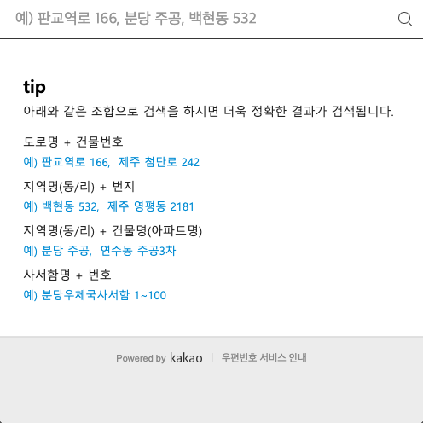
배송지 등록/상세(팝업) 페이지
화면설명
배송지 등록/상세 팝업 페이지
1 | 주소검색 - “다음 주소 API” 를 연동한다. (참조 URL : https://postcode.map.daum.net/guide#usage)
2 | 기본배송지 설정 - 기본배송지로 선택 후 저장 - 최근에 설정한 배송지가 기본배송지로 된다.
3 | 저장 : 배송지 정보 저장
4
5
6
7
8
9
10
11
배송지 등록
✖
* 배송지명
배송지명을 입력해 주세요.
* 배송지 주소
검색
배송지를 검색해 주세요.
1
상세주소를 입력해주세요.
받으실분
받으실분을 입력해주세요.
연락처
연락처를 입력해주세요.
2
기본 배송지로 등록합니다.
3
저장
취소
배송지 상세
✖
* 배송지명
여의도지점
* 배송지 주소
검색
서울시 영등포구 의사당대로 83
15층 팬택씨앤아이
받으실분
홍길동
연락처
010-3333-4444
기본 배송지로 등록합니다.
저장
취소

Slide 48
회원탈퇴 인증페이지
홈 > 마이쇼핑 > 내 정보 관리 > 회원 탈퇴
화면설명
회원탈퇴 인증페이지
1 | 본인확인 로그인 - 아이디 : 자동으로 호출되어 입력됨 - 비밀번호 : 비밀번호 입력 후 확인
2
3
4
5
6
7
8
9
10
11
마이쇼핑
내 쇼핑 현황
주문/배송 조회 주문 취소 내역 반품/교환 내역
내 정보 관리
회원정보 변경 배송주소 관리 회원 탈퇴
고객 센터
공지사항 자주 묻는 질문(FAQ) 1:1 문의하기
내 정보 관리 > 회원 탈퇴
본인확인을 위해 비밀번호를 입력해 주세요.
abc1234
1
비밀번호를 입력해주세요.
확인
비밀번호가 타인에게 노출되지 않도록 주의하시고, 비밀번호는
주기적으로 변경하는 것이 안전합니다.

Slide 49
회원탈퇴 페이지
홈 > 마이쇼핑 > 내 정보 관리 > 회원 탈퇴
화면설명
회원탈퇴 페이지
1 | 탈퇴사유 선택 - 아이디변경/재가입목적 - 회원가입의 실질적인 혜택이 없음 - 광고성 메일, SMS가 많아짐 - 배송 및 가격불만, 상품부족 - 응대 불친절 - 잦은 시스템애러 - 기타
2 | 회원탈퇴 동의: 탈퇴시 필수체크 필요 - 미 체크시 얼럿호출 (팬타온 회원탈퇴에 동의 해야 합니다.)
3 | 회원탈퇴 : 최종 회원탈퇴 팝업 호출
4
5
6
7
8
9
10
11
마이쇼핑
내 쇼핑 현황
주문/배송 조회 주문 취소 내역 반품/교환 내역
내 정보 관리
회원정보 변경 배송주소 관리 회원 탈퇴
고객 센터
공지사항 자주 묻는 질문(FAQ) 1:1 문의하기
내 정보 관리 > 회원 탈퇴
회원탈퇴
그동안 팬타온을 이용해주셔서 감사합니다.
회원 탈퇴 전 다음 사항을 꼭 숙지하시기 바랍니다.
회원탈퇴시 고객님의 회원정보는 삭제됩니다. 단, 회원탈퇴가 완료되더라도 관계법령에 의거하여 보존이 필요한 경우에는 아래 명시한 기간동안 보존됩니다
* 회원탈퇴시 유의사항
- 회원탈퇴 시 팬타온의 모든 서비스 이용이 불가합니다.
- 유효기간이 경과되지 않은 미사용 쿠폰 관련 정보는 탈퇴와 함께 삭제되어 복원되지 않습니다.
- 구매하신 상품에 대한 거래가 완료되지 않았을 경우 회원탈퇴가 이루어지지 않으며 특히 후불결제의 경우 정산완료시까지 회원탈퇴가 불가합니다.
* 회원탈퇴 정보 보존기간
- 회원탈퇴가 완료되더라도 관련 법령에 의거하여 거래 관련 권리 의무 관계의 확인 등을 이유로 일정기간 보유가 필요가 정보는 법률로 정해진
기간 동안 보유 후 파기됩니다.
- 계약 및 청약철회 등에 관한 기록 : 5년
- 대금결제 및 재화등의 공급에 관한 기록 : 5년
- 소비자의 불만 또는 분쟁처리에 관한 기록 : 3년
- 표시ㆍ광고에 관한 기록 : 6개월
1
탈퇴사유
기타의견(선택)
탈퇴사유를 선택해주세요. ▼
팬타온에 대해 해주고 싶은 말씀을 자유롭게 입력해 주세요.
2
 | 회원탈퇴 유의사항을 모두 확인했으며, 팬타온 회원탈퇴에 동의합니다.
회원탈퇴를 하시겠습니까?
취소
3
회원탈퇴
예
아니오

Slide 50

공지사항 페이지
홈 > 마이쇼핑 > 고객센터 > 공지사항
화면설명
공지사항 목록 페이지
1 | 검색 영역 공지사항 의 제목, 내용, 작성자를 검색 검색 조건 중복 허용 default : 제목 선택
2 | 페이지네이션 설정 - 30 / 50 / 100 / 150 / 200 개씩보기 - default : 30개씩 보기
3 | 검색 결과 운영사에서 고객사 공지로 설정한 공지사항목록을 호출한다. 검색 결과는 아래 요소로 구성된다. 번호 제목 1. 뱃지 - 기능 : 공지사항 등록시 설정한 뱃지를 노출한다. - 종류 : 중요, 긴급공지 2. 제목 : 제목을 호출한다. 첨부개수 첨부된 파일의 개수를 호출한다. 작성자 공지사항 등록자 명을 호출한다. 조회수 조회수를 노출한다. 등록일 공지사항이 등록된 일자를 호출한다. 정렬 등록일 내림차순
4 | 상세 popup 제목 클릭시, 상세 페이지 이동 다음 페이지 참조
5
6
7
8
9
10
마이쇼핑
내 쇼핑 현황
주문/배송 조회 주문 취소 내역 반품/교환 내역
내 정보 관리
회원정보 변경 배송주소 관리 회원 탈퇴
고객 센터
공지사항 자주 묻는 질문(FAQ) 1:1 문의하기
고객센터 > 공지사항
팬타온 서비스에 대한 중요한 소식이나 긴급한 일정에 대한 공지사항을 게시하고 있습니다.
1
제목 내용 작성자
조회
총 5 건
3
30개씩 보기 v
2
번호 | 제목 |  | 첨부개수 | 작성자 | 등록일 | 조회수
20 | 중요 긴급공지 | 테스트 공시사항 입니다. | 1 | System | 2024-11-08 | 1,000
19 | 긴급공지 | 테스트 공지사항 입니다. | 4 | System | 2024-11-01 | 1,000
18 | 중요 | 테스트 공지사항 입니다. | 0 | System | 2024-11-01 | 1,000
17 |  | 테스트 공지사항 입니다. | 0 | System | 2024-11-01 | 100
16 |  | 테스트 공지사항 입니다. | 0 | System | 2024-11-01 | 100
15 |  | 테스트 공지사항 입니다. | 0 | System | 2024-11-01 | 100
14 | 긴급공지 | 테스트 공지사항 입니다. | 0 | System | 2024-11-01 | 1,000
13 |  | 테스트 공지사항 입니다. | 0 | System | 2024-11-01 | 100
12 | 긴급공지 | 테스트 공지사항 입니다. | 0 | System | 2024-11-01 | 1,000
11 |  | 테스트 공지사항 입니다. | 0 | System | 2024-11-01 | 100
4
<<
<
1
2
3
4
5
⋯
>
>>

Slide 51
공지사항 상세페이지
화면설명
공지사항 상세 페이지
1 | 운영사에서 등록한 값을 호출한다. 공지사항 내용은 아래의 요소로 구성된다. 제목 기간 등록일 등록자 내용 첨부파일 - 첨부파일 클릭시 다운로드 기능 제공
2 | 목록으로 이동
3
4
5
6
7
8
9
10
11
마이쇼핑
내 쇼핑 현황
주문/배송 조회 주문 취소 내역 반품/교환 내역
내 정보 관리
회원정보 변경 배송주소 관리 회원 탈퇴
고객 센터
공지사항 자주 묻는 질문(FAQ) 1:1 문의하기
고객센터 > 공지사항
1
제목 | 중요 긴급공지 테스트 공지사항 입니다.
기간 | 2024-11-08 ~ 2024-11.09
등록일 | 2024-11.08
등록자 | System
내용 | 테스트 공지사항입니다. 2024-xx-xx xx:xx ~ 2024-xx-xx xx:xx 까지 (1시간 30분간) 담당자가 자리를 비울 예정입니다. OK플라자 서비스는 정상 운영합니다. 궁금하신 점은 대표전화 :1600-3280 또는 고객센터 게시판으로 문의해 주세요
첨부파일
첨부파일001..jpg
첨부파일002..jpg
첨부파일003..jpg
첨부파일004..jpg
X
X
X
X
2
목록

Slide 52
FAQ 페이지
홈 > 마이쇼핑 > 고객센터 > 자주 묻는 질문
화면설명
자주 묻는 질문(FAQ) 페이지
1 | 유형별 질문목록을 재작하여 표시 - 내용구성 필요
2 | 아코디언 메뉴로 문답식의 UI구현
3
4
5
6
7
8
9
10
11
마이쇼핑
내 쇼핑 현황
주문/배송 조회 주문 취소 내역 반품/교환 내역
내 정보 관리
회원정보 변경 배송주소 관리 회원 탈퇴
고객 센터
공지사항 자주 묻는 질문(FAQ) 1:1 문의하기
고객센터 > 자주 묻는 질문(FAQ)
팬타온 서비스 관련 궁금한 사항이나 문의사항을 유형별로 검색하여 바로 확인하고 해결 할 수 있습니다.
제목 |  | 유형 |  | 조회기간
전체 ▼
2024-09-21 ㅣ
2024-10-21 ㅣ
조회
1
전체
회원
상품
주문
결제
배송
취소/반품/교환
기타
회원 | 비회원도 주문 가능한가요? | ▼
팬타온은 회원제로 운영하고 있습니다. 회원가입 완료 후 거래 가능합니다.
회원 | 회원가입은 어떻게 하나요? | ▼
회원 | 로그인 ID, 비밀번호가 생각나지 않아요. 어떻게 해야 하나요? | ▼
회원 | 회원회원정보를 변경하고 싶습니다. | ▼
회원 | 회원 로그인시 비밀번호 변경 요청 화면이 나옵니다. 변경 주기 및 비밀번호 변경 가이드는 어떻게 되나요? | ▼
회원 | 업무관련 메일과 SMS 수신을 원하지 않습니다. | ▼
회원 | 휴면화 회원 대상 메일을 받았습니다. 어떻게 처리해야 하나요? | ▼
회원 | 회원탈퇴는 어떻게 하나요? | ▼
회원 | 회원탈퇴 시 개인정보는 모두 삭제되나요? | ▼
회원 | 계약을 통해 거래하고 싶은 경우, 어떻게 하나요? | ▼
2
<<
<
1
2
3
4
5
⋯
>
>>

Slide 53
1:1 문의하기 목록페이지
홈 > 마이쇼핑 > 고객센터 > 1:1 문의하기
화면설명
1:1 문의하기 목록페이지
1 | 안내문구 영역 - 안내문구 : 화면 설계 참조 - 안내문구가 없을 경우, 해당 영역은 숨김처리
2 | 검색 영역 제목 - QnA 제목 검색 유형 1. 기능 : 질문 유형을 선택한다. 2. 구현 : select box 3. 호출값 : 코드관리 > REQU_STAT_FLAG 등록일자 1. 기능 : 기간 지정 2. 구현 : calendar (input type=date) 3. 제한 : 없음 조회 button 1. 처리 : AND 검색
3 | 검색 결과 부가 정보/설정 영역 검색 결과 count pagination 설정 문의 button - 구현 : button - 처리 : 클릭시 문의등록 페이지로 이동 다음 페이지 참조
4 | 문의하기 버튼 - 구현 : button - 처리 : 클릭시 문의등록 페이지로 이동 다음 페이지 참조
5 | 검색 결과 계정 사용자가 작성한 QnA 목록을 호출한다. 검색 결과는 아래 요소로 구성된다. 번호 제목 유형 문의 등록시 설정한 유형 값을 호출 상태 호출값 : 요청, 처리완료 정렬 등록일 내림차순
6 | 제목 클릭시, 문의하기 상세 페이지로 이동 - 다음 페이지 참조
마이쇼핑
내 쇼핑 현황
주문/배송 조회 주문 취소 내역 반품/교환 내역
내 정보 관리
회원정보 변경 배송주소 관리 회원 탈퇴
고객 센터
공지사항 자주 묻는 질문(FAQ) 1:1 문의하기
고객센터 > 1:1 문의하기
팬타온 서비스 관련 궁금한 사항이나 문제를 고객센터에 직접 문의하고 답변을 받을 수 있습니다.
고객센터에서 가능한 빠른 시일내에 답변을 드리도록 하겠습니다.
작성한 문의 사항은 요청 상태일때 수정/삭제가 가능합니다.
1
2
제목 |  | 유형 |  | 조회기간
전체 ▼
2024-09-21 ㅣ
2024-10-21 ㅣ
조회
3
4
총 5 건
30개씩 보기 v
문의하기
5
번호 | 제목 | 유형 | 상태 | 등록일 | 답변일
20 | 테스트 문의 입니다. | 상품 | 요청 | 2024-11-08
19 | 테스트 문의 입니다. | 주문 | 처리완료 | 2024-11-01 | 2024-11-01
18 | 테스트 문의 입니다. | 배송 | 처리완료 | 2024-11-01 | 2024-11-01
17 | 테스트 문의 입니다. | 결제 | 처리완료 | 2024-11-01 | 2024-11-01
16 | 테스트 문의 입니다. | 취소/반품/교환 | 처리완료 | 2024-11-01 | 2024-11-01
15 | 테스트 문의 입니다. | 기타 | 처리완료 | 2024-11-01 | 2024-11-01
14 | 테스트 문의 입니다. | 상품 | 처리완료 | 2024-11-01 | 2024-11-01
13 | 테스트 문의 입니다. | 주문 | 처리완료 | 2024-11-01 | 2024-11-01
12 | 테스트 문의 입니다. | 배송 | 처리완료 | 2024-11-01 | 2024-11-01
11 | 테스트 문의 입니다. | 결제 | 처리완료 | 2024-11-01 | 2024-11-01
6
<<
<
1
2
3
4
5
⋯
>
>>

Slide 54
1:1 문의하기 등록페이지
화면설명
1:1 문의하기 등록페이지
1 | 제목 - 기능 : 문의 제목 입력 - 구현 : input box 유형 - 기능 : 문의 유형을 지정한다. - 구현 : select box - 호출값 : 코드관리 > REQU_STAT_FLAG 연락처 - 기능 : 문의자의 연락처 호출 - 구현 : input box (수정 허용) - 호출값 : 접속 계정의 휴대폰 번호를 호출한다. 내용 - 기능 : 문의 내용 입력 또는 이미지 삽입 - 구현 : editor - height : 가변 첨부파일 - 기능 : 파일 업로드 - 구현 : file uploader (단일 업로드만 지원) - 최대 4개의 파일 업로드 지원 - 표시제한 : 16자 초과시 말줄임 표시, mousehover시 tooltip 호출 editor 영역이 popup 지정 height 를 초과한 경우, scroll 처리 결정button 1. 저장 button 클릭시 - 결정 popup 호출 - 입력된 값을 저장 - 해당 고객사의 담당자(운영사)에게 알림 발송
2 | 목록으로 이동
3 | 문의하기 컨펌 팝업 호출
4
5
6
7
8
9
10
마이쇼핑
내 쇼핑 현황
주문/배송 조회 주문 취소 내역 반품/교환 내역
내 정보 관리
회원정보 변경 배송주소 관리 회원 탈퇴
고객 센터
공지사항 자주 묻는 질문(FAQ) 1:1 문의하기
고객센터 > 1:1 문의하기
고객센터에서 가능한 빠른 시일내에 문의 내용에 대한 답변을 드리도록 하겠습니다.
첨부파일은 30MB 이하의 jpg, txt, xls, xlsx, pdf, png, gif, tif, docx, jpeg, pptx, zip, bmp, hwp, xlsm, ppt, doc 형식의 파일만 업로드할 수 있습니다.
작성한 문의 사항은 요청 상태일때 수정/삭제가 가능합니다.
1
제목
유형
연락처
내용 | 0 / 500byte
첨부파일
(필수) 입력해 주세요.
(필수) 선택해 주세요. ▼
- ▼
-
-
파일선택
2
3
목록
문의하기
작성된 내용을 고객센터에 문의 하시겠습니까?
상품
주문
배송
결제
취소/반품/교환
기타
예
아니오

Slide 55
1:1 문의하기 상세페이지
화면설명
1:1 문의하기 상세페이지
1 | 문의 상세 > 수정 button 수정 button - 기능 : 문의 내용을 수정한다. - 처리 : 클릭시, 1. 결정 popup 호출 2. 문의 하기 페이지와 동일 3. 해당 문의에 등록된 값을 호출한다. - 문의 상태값이 “처리완료” 일 경우, 수정 button을 숨김처리한다.
2 | 문의 상세 > 삭제 button 삭제 button - 기능 : 문의 내용을 삭제한다. - 처리 : 클릭시, 1. 결정 popup 호출 2. 예 선택시, 해당 문의를 삭제 3. 담당자(운영사)에게 알림 발송 - 문의 상태값이 “처리완료” 일 경우, 삭제 button을 숨김처리한다.
3
4
5
6
7
8
9
10
11
마이쇼핑
내 쇼핑 현황
주문/배송 조회 주문 취소 내역 반품/교환 내역
내 정보 관리
회원정보 변경 배송주소 관리 회원 탈퇴
고객 센터
공지사항 자주 묻는 질문(FAQ) 1:1 문의하기
고객센터 > 1:1 문의하기
제목 | 테스트 문의하기 입니다.
유형 | 상품
연락처 | 010-123-5678
내용 | 테스트 문의내용입니다.
첨부파일
첨부파일004..jpg
X
목록
1
2
수정
삭제
문의 내용을 수정 하시겠습니까?
문의 내용을 삭제 하시겠습니까?
예
아니오
예
아니오

Slide 56
1:1 문의하기 답변페이지
화면설명
1:1 문의하기 답변페이지 - 답변이 생성된 문의 는 수정/삭제 불가
1 | 문의 상세 popup은 아래 요소로 구성된다. popup 명 : 문의 상세 안내문구 : 화면 설계 참조 문의 내용 - 기능 : 해당 문의 viewer
2 | 답변 영역 답변 - 기능 : 운영사에서 입력한 답변을 호출 첨부파일 - 기능 : 운영사에서 업로드한 파일 다운로드 기능
3
4
5
6
7
8
9
10
마이쇼핑
내 쇼핑 현황
주문/배송 조회 주문 취소 내역 반품/교환 내역
내 정보 관리
회원정보 변경 배송주소 관리 회원 탈퇴
고객 센터
공지사항 자주 묻는 질문(FAQ) 1:1 문의하기
고객센터 > 1:1 문의하기
1
제목 | 테스트 문의하기 입니다.
유형 | 상품
연락처 | 010-123-5678
내용 | 테스트 문의내용입니다.
첨부파일
첨부파일004..jpg
X
2
1:1 문의 답변
답변 | 안녕하세요. 고객님. 팬타온 고객센터입니다. 문의하신 내용에 대한 자세한 안내는 첨부파일을 참고해주세요. 감사합니다.
첨부파일
참고사항004..jpg
X
목록

Slide 57
회원가입/로그인

Slide 58
로그인 페이지
화면설명
로그인 페이지
1 | 등록되지 않은 아이디/비밀번호 로 로그인 시도 시 alert 호출
2 | 아이디 찾기 클릭시 아이디 찾기 popup 호출
3 | 비밀번호 찾기 클릭시 비밀번호 찾기 popup 호출
4 | 회원가입 page 로 이동 (다음페이지 참조)
5
6
7
8
9
10
11
로그인
아이디를 입력해주세요.
비밀번호를 입력해주세요.
2
3
4
1
아이디 저장
아이디 찾기 ㅣ 비밀번호 찾기 ㅣ 회원가입
로그인
입력한 아이디 또는 비밀번호를 찾을 수 없습니다.
다시 확인해 주세요.
비밀번호가 타인에게 노출되지 않도록 주의하시고, 비밀번호는
주기적으로 변경하는 것이 안전합니다.
닫기
비밀번호 찾기
3
아이디 찾기
입력한 정보가 정확해야 휴대전화로 아이디가 전송됩니다. 비밀번호는 초기화되어 발송됩니다.
성명
아이디
휴대폰 | - - -
2
✖
입력한 정보가 정확해야 휴대전화로 아이디가 전송됩니다.
성명
휴대폰 | - -
✖
▼
▼
확인
취소
확인
취소

Slide 59
회원가입 페이지(1/3)
화면설명
회원가입 페이지 : 약관동의
1 | 기본 회원 동의
2 | 개인정보 활용 동의
3 | 휴대폰 본인 인증 - 휴대폰 본인 인증 popup 호출 (다음 페이지 참조) - PASS 연동
4 | 다음 클릭시, 유효성 검사 1. 기본회원 동의 > 동의 2. 개인정보 활용 동의 > 필수항목 동의 3. 휴대폰 본인 인증 유효성 검사 오류 popup (다음 페이지 참조) 회원 정보 입력 page로 이동
5
6
7
8
9
10
11
회원가입
01.약관동의 및 개인정보 활용동의 > 02.회원정보 입력> 03.가입완료
기본회원 동의
제1장 총칙 제 1 조 (목적) 본 이용약관(이하 '약관')은 Okplaza 사이트 (이하 'Okplaza')가 제공하는 통신자재 혁신 제안 공모 및 현황 서비스 (이하 '서비스')의 이용에 관한 기본적인 사항을 규정함을 목적으로 합니다. 제 2 조 (용어의 정의) ① 본 약관에서 사용하는 용어의 정의는 다음과 같습니다. 1. "이용자"란 본 약관에 따라 Okplaza 서비스를 제공받는 자를 말한다. 2. "회원"이란 서비스를 이용하기 위하여 회원가입을 하거나 로그인을 한 개인(재외국민, 국내거주 외국인 포함), 단체, 공공기관을 말한다. 3. "제안물"이란 Okplaza에 등록된 제안서 및 제안서를 구성하는 각종 파일과 이미지 등을 포함하는 정보를 말한다. 4. "탈퇴"란 회원이 서비스 이용계약을 취소 또는 종료시키는 행위를 말한다.
동의합니다. (필수) 동의하지 않습니다.
1
▲
▼
개인정보 활용 동의
동의합니다. 동의하지 않습니다.
2
동의 | 구분 | 수집/이용 항목 | 수집/이용 목적 | 보유/이용 기간
 | 필수 | 사업자등록번호, 법인명, 담당자명, 담당자 연락처, 로그인 ID, 비밀번호, 전화번호, 이메일 | 회원관리, 자재혁신 제안 공모에 따른 연락, 서비스 제공/이용에 따른 정보 제공(고지사항 전달, 본인의사 확인, 서비스관련 상담, 민원사항 처리, 유의사항 등), 서비스 이용 만족도 조사 | 회원탈퇴 또는 개인정보 유효기간 도래 시까지 보관 단, 관계 법령에 따라 고객님의 개인정보를 보존하여야 하는 경우, 회사는 해당 법령에서 정한 기간 동안 보관합니다
 | 선택 | 제안서, 공장등록증, 기업부설연구소증, 품질인증서 | 자재혁신 제안 공모 평가 자료로 활용
 |  | 담당자 전화번호 | OKPlaza에서 제공하는 서비스의 공유
 |  | 담당자 이메일 | OKPlaza에서 제공하는 서비스의 공유
▲
▼
 | 휴대폰 본인 인증을 완료해주세요.
3
인증하기
다음
4

Slide 60
회원가입 본인인증(팝업) 페이지
화면설명
회원가입 본인인증 페이지
1 | 휴대폰 본인 인증 popup (PASS 연동)
2 | 필수 항목 체크에 대한 유효성 검사 오류 alert
3 | 휴대폰 본인 인증 미완료에 대한 alert
4
5
6
7
8
9
10
11
1
2
필수 항목에 동의해 주세요.
닫기
3
휴대폰 본인 인증을 완료해 주세요.
닫기

Slide 61
회원가입 페이지(2/3)
화면설명
회원가입 페이지 : 회원정보입력
1 | 아이디 - 8~12자, 영문/숫자 허용
2 | 중복체크 중복체크 클릭시 상황별 alert (아래 3~5번 항목 참조)
3 | 아이디 미입력 또는 아이디 생성 규칙 위배일 경우 alert
4 | 아이디 중복일 경우 alert
5 | 아래조건 모두 만족시 등록 가능 아이디 alert 미등록된 아이디 아이디 생성 규칙을 따른 아이디
6 | 이름 - 영문/한글 허용 (최대 20자)
7 | 비밀번호 - 8~20자, 영문/숫자/특수문자 조합 필수
8 | 가입하기 유효성 검사 필수항목 입력 여부 검사 아이디 중복체크 여부 검사 비밀번호 생성 규칙 검사 비밀번호 재입력 검사 field 입력 제한 검사 유효성 검사 통과시 가입완료 page 로 이동
9 | 필수 항목 미입력일 경우 alert
10 | 아이디 중복체크 미진행시 alert
11 | 비밀번호 생성 규칙 위배 또는 비밀번호확인 field 값이 일치하지 않는 경우 alert
회원가입
01.약관동의 및 개인정보 활용동의 > 02.회원정보 입력> 03.가입완료
회원정보 입력
* 아이디 |  | * 이름
* 비밀번호 |  | * 비밀번호확인
* 담당자 연락처 |  | * 이메일
1
2
6
8~12자, 영문/숫자
중복체크
홍길동
8자~20자, 영문/숫자/특수문자 조합
7
비밀번호를 재입력해 주세요.
01012349876
취소
가입하기
8
3
4
5
아이디를 확인해 주세요.
8~12자, 영문/숫자로 아이디를 생성해 주세요.
이미 등록된 아이디 입니다.
등록 가능한 아이디 입니다.
닫기
닫기
닫기
9
10
11
필수 항목을 입력해 주세요.
아이디 중복체크를 해주세요.
비밀번호를 확인해 주세요.
닫기
닫기
닫기

Slide 62
회원가입 페이지(3/3)
화면설명
회원가입 페이지 : 가입완료
1 | 가입완료 메시지 및 메인화면으로 이동
2
3
4
5
6
7
8
9
10
11
회원가입
01.약관동의 및 개인정보 활용동의 > 02.회원정보 입력> 03.가입완료
회원가입이 완료되었습니다.
1
메인 화면으로 이동

